Slide 1


PROTECCIÓN PERSONAL, MANEJO DE SUSTANCIAS QUÍMICAS COMBUSTIBLES Y COMBURENTES
Bienvenidos a la unidad de contenido
PROTECCIÓN PERSONAL, MANEJO DE SUSTANCIAS QUÍMICAS COMBUSTIBLES Y COMBURENTES
En la presente unidad de aprendizaje se abordarán temas para implementar procedimientos de almacenaje, manipulación, separación, inactivación y disposición final de reactivos y residuos generados en el laboratorio de acuerdo con las normas de protección personal y seguridad e higiene industrial, así mismo, manejar residuos del laboratorio según manual de procedimiento y normatividad vigente.

Slide 2



Objetivo
Contenido temático
Metodología
Objetivo:
Reconocer e identificar los elementos necesarios para el manejo de sustancias químicas, la identificación de etiquetas y pictogramas de seguridad para el correcto almacenamiento de productos químicos, al igual que las medidas de intervención básicas en caso de accidente, tipos de extintores y manejo de residuos.

Slide 3
Objetivos
Contenido temático
Metodología
Contenido temático:
Etiquetas, pictogramas y tipos de peligros.
Almacenamiento y factores que ocasionan cambios en los productos químicos.
Caracterización de las sustancias combustibles y comburentes.
Medidas de prevención e intervención en caso de accidentes en el laboratorio.
Tipos de extintores y normatividad para el almacenamiento de productos químicos.

Slide 4
Objetivos
Contenido temático
Metodología
Metodología:
Esta unidad se compone de cinco actividades de aprendizaje, en las cuales encontrarás una situación a resolver acompañada de una guía de aprendizaje que te orientará en la solución del problema planteado.
Clic en el botón siguiente para continuar:

Slide 5



PROTECCIÓN PERSONAL, MANEJO DE SUSTANCIAS QUÍMICAS COMBUSTIBLES Y COMBURENTES
Lo que aprenderás
Lo que vas a necesitar
Identificación de etiquetas, pictogramas, tarjetas de emergencia y fichas de seguridad.
Recomendaciones generales para el manejo y almacenamiento seguro de sustancias químicas.
Conceptos básicos de caracterización de combustibles, sustancias toxicas y manejo de residuos.
Medidas de prevención de accidentes con sustancias químicas.
Tipos de extintores y clases de fuego.

Slide 6
PROTECCIÓN PERSONAL, MANEJO DE SUSTANCIAS QUÍMICAS COMBUSTIBLES Y COMBURENTES
Lo que aprenderás
Lo que vas a necesitar
Aplicar el conocimiento de los diferentes tipos de etiquetas para prevenir accidentes con el manejo de sustancias químicas.
Identificar las características de las etiquetas y pictogramas de seguridad.
Reconocer los factores que ocasionan cambios en las sustancias químicas.
Manejar las reglas básicas de seguridad en laboratorio.
Aplicar las medidas de prevención e intervención en caso de accidentes.

Slide 7

1
ACTIVIDAD DE APRENDIZAJE 1
Bienvenidos a la actividad de aprendizaje “Etiquetas, pictogramas y tipos de peligros". A continuación, se presenta la situación a resolver dentro de esta actividad.
Clic en el botón siguiente:

Slide 8

ACTIVIDAD DE APRENDIZAJE 1
Profesor: ¡Hola! Bienvenidos a la actividad de esta unidad donde abordaremos el tema “Etiquetas, pictogramas y tipos de peligros”.
Estudiante: Muy bien profesor ¿Y de qué se trata la actividad?

Slide 9
ACTIVIDAD DE APRENDIZAJE 1
Profesor: Debes identificar adecuadamente los pictogramas y comprender la importancia de las etiquetas de los productos químicos en la identificación del daño que puedan causar a la salud y/o al medio ambiente.
Estudiante: Comprendo lo que debo realizar profesor, ¿Cuál es la información que necesito para resolver la actividad?

Slide 10

ACTIVIDAD DE APRENDIZAJE 1
Profesor: La información necesaria para resolver la actividad, la encontrarás en el contenido disponible a continuación. Recuerda descargar y desarrollar la guía de aprendizaje.
Estudiante: ¡Está bien profesor, revisaré la información y resolveré la actividad!
Haz clic en el botón descargar actividad:

Slide 11


Etiquetas y pictogramas
1.1
La característica principal de un pictograma es llamar la atención sobre el daño que un mal manejo de un producto químico y/o mezcla puede provocar a la salud o al medio ambiente. Los pictogramas indican la lectura de las etiquetas y el reconocimiento de las indicaciones de prudencia para la utilización de las sustancias químicas antes, durante y después de su utilización.
Los productos químicos son parte fundamental de nuestra vida. Muchos productos químicos, cuando los utilizamos correctamente, pueden contribuir enormemente para el mejoramiento de la calidad de vida, salud y bienestar en general, sin embargo, algunos son muy peligrosos, y pueden impactar negativamente nuestro estado de salud y el medio ambiente cuando no se utilizan de la forma correcta.
Existen industrialmente muchos productos químicos y sustancias químicas, y la mayoría de ellos son peligrosos para la salud. Podemos hallarlos en forma de sustancias simples (Ej. ácido sulfúrico, amianto, gasolina, cloro, etc.) o en forma de mezclas o emulsiones de dos o más productos.
Peligrofondo.png

Slide 12

Etiquetas y pictogramas
1.1
A continuación, la definición de etiquetas y pictogramas. Haz clic en cada botón.
ETIQUETADO
PICTOGRAMA
Es la identificación y clasificación del producto según sus características y componentes. Las etiquetas deben contener los siguientes elementos:
• Gráfico y/o pictograma
• Palabra de advertencia
• Indicación de peligro
Peligrofondo.png
Ver imagen

Slide 13
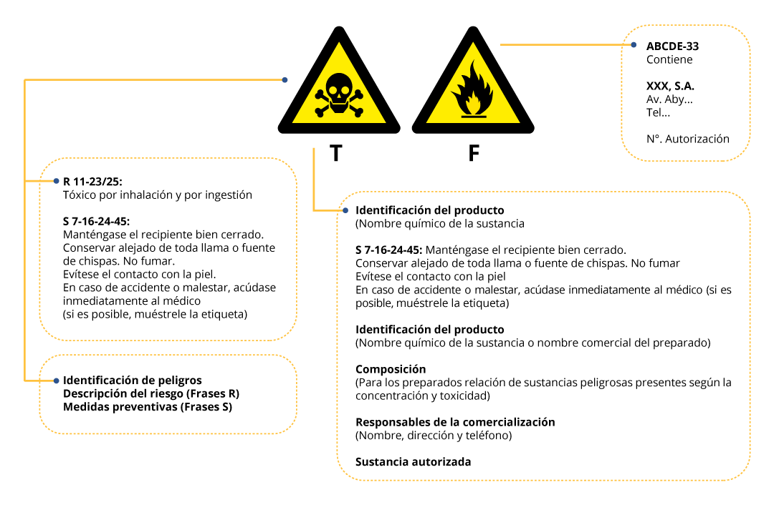
X
Tema 1: Etiquetas y pictogramas
1.1
La función principal de los pictogramas es llamar la atención sobre el daño que el mal uso de una determinada sustancia química o mezcla puede provocar a la salud o al medio ambiente. Los pictogramas invitan a leer las etiquetas y a conocer las recomendaciones de prudencia en el uso de los productos químicos antes, durante y después de su utilización.
A continuación, la definición de etiquetas y pictogramas. Haz clic en cada botón.
ETIQUETADO
PICTOGRAMA
Es la identificación y clasificación del producto según sus características y componentes. Las etiquetas deben contener los siguientes elementos:
• Símbolo
• Palabra de advertencia
• Indicación de peligro
Ver imagen
elementosetiqueta.jpg

Slide 14
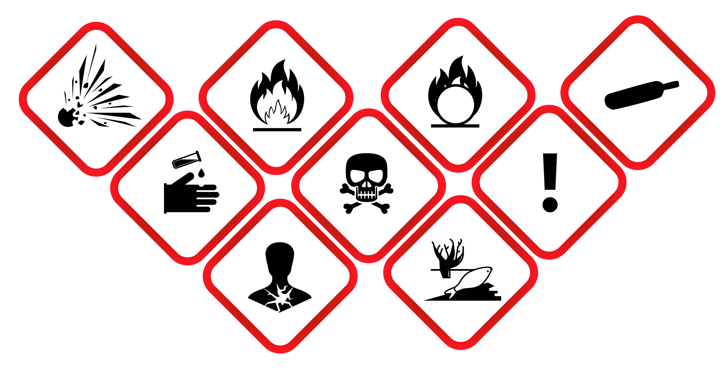
Etiquetas y pictogramas
1.1
A continuación, la definición de etiquetas y pictogramas. Haz clic en cada botón.
ETIQUETADO
PICTOGRAMA
Los pictogramas de peligro son imágenes anexas a una etiqueta donde se incluyen los diferentes símbolos de peligro, advertencia y colores determinados para informar los daños que se pueden generar con la utilización de un determinado producto y/o sustancia o sus mezclas en la salud o el medio ambiente.
Peligrofondo.png

Slide 15

Sustancia o producto químico peligroso.
1.1
Son aquellas que cumplen con al menos uno de los siguientes criterios de clasificación de peligros del Sistema Globalmente Armonizado de Clasificación y Etiquetado de Productos Químicos:
POR PELIGRO
Peligro Físico
Peligro a la Salud
Peligro al medio ambiente
Peligros de los productos químicos
PROPIEDADES FISICOQUÍMICAS
Explosivos
Comburentes
Inflamables
Combustibles
EFECTOS SOBRE EL MEDIO AMBIENTE
Peligrosos para el medio ambiente
PROPIEDADES TOXICOLÓGICAS
Tóxicos
Nocivos
Corrosivos
Irritantes
Sensibilizantes
EFECTOS SOBRE
LA SALUD
Carcinogénicos
Mutagénicos
Teratogénicos
Tóxicos para la reproducción.

Slide 16
Riesgos específicos:
Pasa el mouse por cada uno para ver su descripción:
EXPLOSIVOS
Son productos o sustancias que liberan gas y calor; su activación suele ser por los efectos del calor, un golpe o la contaminación y los resultados que se pueden originar son los diferentes riesgos mecánicos o térmicos, según las siguientes divisiones:
1. Productos con riesgo de explosión masiva, es decir, espontáneamente explota toda la carga, como ejemplo la dinamita y el TNT.
2. Productos con riesgo de proyección,, como bengalas, proyectiles o fragmentos y cuerdas detonantes.
3. Productos con riesgo de incendio además de fragmentar y proyectar. Como son los motores de cohetes y fuegos artificiales especiales.
4. Productos con menor riesgo de explosión como son los fuegos pirotécnicos de uso común y las municiones de armas pequeñas.
5. Productos explosivos con peligro de explosión masiva, siendo sumamente estables con muy baja posibilidad de explosión. Por ejemplo, el Nitrato de Amonio y las Mezclas de los aceites combustibles.
pictograma.png

Slide 17
Riesgos específicos:
Pasa el mouse por cada uno para ver su descripción:
CORROSIVOS
Son sustancias que al entrar en contacto con la piel provocan daños, también causan la corrosión o el debilitamiento del acero y el aluminio, los vapores que emanan pueden resultar irritantes y/o venenosos, y en muchos casos reaccionan al contacto con el agua.
Ejemplo: Ácido Nítrico, Hidróxido de Sodio (Soda Caustica), Ácido Hidroclórico, Ácido Sulfúrico.
pictograma.png

Slide 18
Riesgos específicos:
Pasa el mouse por cada uno para ver su descripción:
INFLAMABLE
Es todo producto que por efecto de la llama o por aumento de la temperatura puede incendiarse. En algunas ocasiones y según las sustancias puede quemarse espontáneamente.
Almacenar retirado de productos comburentes, aislado de fuentes de calor o chispas, con buena ventilación y dispuestos de tal manera que permitan una fácil evacuación en caso de incendio. También se deben ubicar en el sitio de almacenamiento los extintores adecuados, mantas y alarmas contra incendios.
pictograma.png

Slide 19
Riesgos específicos:
Pasa el mouse por cada uno para ver su descripción:
PELIGRO GRAVE PARA LA SALUD
Los productos, sustancias y/o preparados no corrosivos que, al contacto breve, prolongado o repetido con la piel o las mucosas puedan causar una reacción inflamatoria.
Estas sustancias, al entrar en contacto con nuestro organismo producen molestias de menor relevancia, como ardor, inflamación, irritación, picazón o generar algunas alergias. También presentan un olor desagradable.
Sensibilizante: ocasionan una reacción de hipersensibilidad.
Carcinogénicos: ocasionan cáncer o incrementan su frecuencia.
Mutagénicos: producen o aumentan las posibilidades de producir alteraciones en el material genético de las células.
Teratógenos: producen alteración morfológica o funcional en el periodo postnatal.
Tóxico para la reproducción: afectan de forma negativa a la función o capacidad reproductora masculina o femenina.
pictograma.png

Slide 20
Riesgos específicos:
Pasa el mouse por cada uno para ver su descripción:
TÓXICOS
Sustancias o preparados que pueden producir daños graves a la salud o provocar la muerte al ser ingeridos, entrar en contacto con la piel en muy pequeña cantidad, o al ser inhalados.
Para la manipulación de estos productos, se debe:
Utilizar guantes, bata, careta para vapores o polvos, gafas y zapatos adecuados y después de manipularlos se deben lavar muy bien las manos.
El sitio de almacenamiento de productos tóxicos debe tener teléfono, ducha, botiquín y listado de los centros médicos más cercanos, y de ninguna manera debe ser trabajado por personas solas.
pictograma.png

Slide 21
Riesgos específicos:
Pasa el mouse por cada uno para ver su descripción:
COMBURENTE
Sustancia que no es necesariamente combustible, pero que puede por el desprendimiento de oxígeno, provocar o contribuir a la combustión de otro elemento.
Se recomienda:
Almacenar lejos de sustancias combustibles.
pictograma.png

Slide 22
Riesgos específicos:
Pasa el mouse por cada uno para ver su descripción:
EFECTOS SOBRE EL MEDIO AMBIENTE
Dentro de los peligros para el medio ambiente están, la malignidad para los seres vivos, la posible capacidad de contaminar el agua, la atmósfera o el suelo. Son especialmente preocupantes las sustancias que son perdurables y bioacumulativas.
Ecotóxicas: tóxicas para los seres vivos.
Contaminantes del agua: favorecen el crecimiento excesivo de algas o plantas dificultando la vida.
Contaminantes atmosféricos: forman las nieblas de ciudades y zonas industriales.
Persistente: no se degrada fácilmente y permanecen en el agua o suelo durante años generando una amenaza para la salud.
Bioacumulativas: Se acumulan en los tejidos grasos de los organismos y, por tanto, en la grasa de las personas y de los animales que consumimos, pudiendo provocar graves daños a la salud.
pictograma.png

Slide 23
Riesgos específicos:
Pasa el mouse por cada uno para ver su descripción:
IRRITANTES
Son los productos, sustancias y preparados no corrosivos, que al contacto ocasional o prolongado por ingestión, inhalación o penetración cutánea pueden provocar efectos agudos o crónicos graves, como una reacción alérgica inflamatoria o irritante.
pictograma.png

Slide 24
Riesgos específicos:
Pasa el mouse por cada uno para ver su descripción:
GAS A PRESIÓN
Los productos etiquetados con este símbolo, contienen gas a presión y presentan peligro de explosión en caso de aumento de la temperatura. Igualmente se pueden referir a los productos con gas refrigerado capaz de provocar quemaduras.
pictograma.png

Slide 25
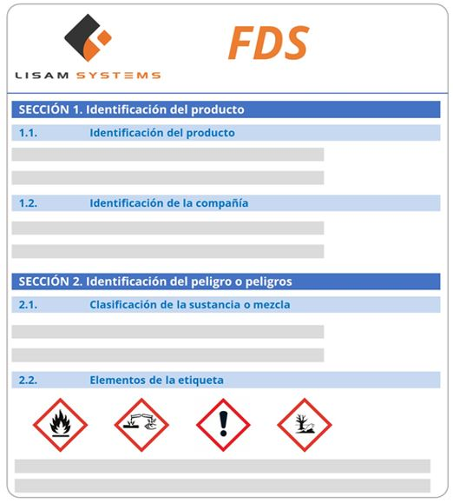

Ficha de datos de seguridad:
1.1
fichaseguridad.png
La Ficha de Datos de Seguridad (FDS), Material Safety Data Sheets (MSDS) en inglés, es un método aceptado y eficaz que contiene información relevante para el destinatario de sustancias y mezclas químicas. En la FDS se especifican las particularidades, propiedades y peligrosidad de una determinada sustancia o mezcla.
fichaseguridad.jpg

Slide 26

Tarjetas de emergencia:
1.1
Es el documento adicional de la Ficha de Datos de Seguridad, el cual se elabora particularmente para ayudar en la atención primaria de las emergencias durante el transporte de los productos o materiales químicos, que pueden ser peligrosos o no.
Proporcionan información sobre el producto, su fabricante, el proveedor en caso de alguna contingencia o eventual emergencia. Identifica los riesgos, la forma de protegerse, la reactividad y las precauciones a tomar en caso de incendio, derrame o afectación a salud de las personas.
Ver imagen
documento.png

Slide 27
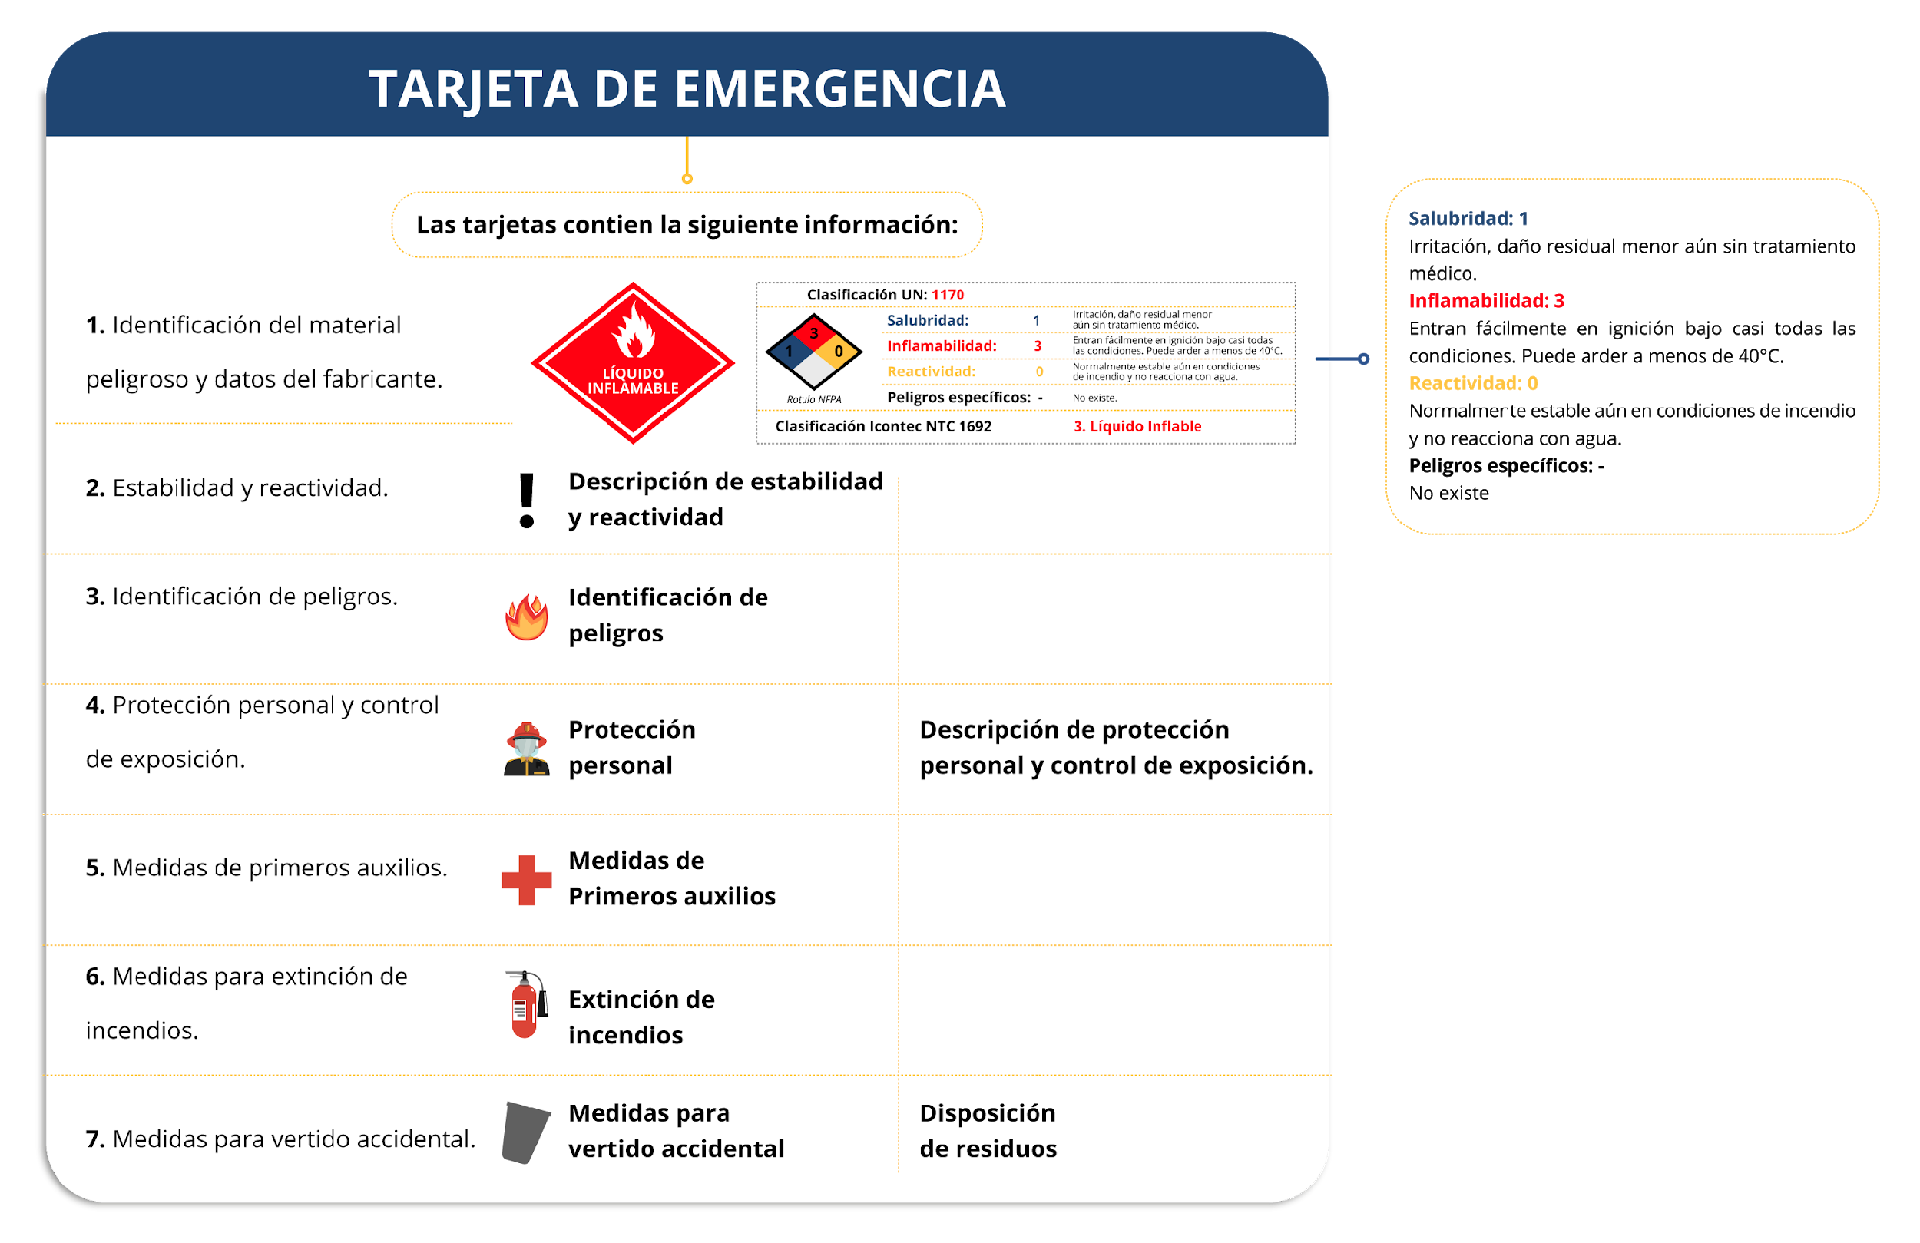
X
Tarjetas de emergencia:
1.1
Es el documento adicional de la Ficha de Datos de Seguridad, el cual se elabora particularmente para ayudar en la atención primaria de las emergencias durante el transporte de los productos o materiales químicos, que pueden ser peligrosos o no.
Proporciona información sobre el producto, su fabricante, el proveedor en caso de alguna contingencia o eventual emergencia. Identifica los riesgos, la forma de protegerse, la reactividad y las precauciones a tomar en caso de incendio, derrame o afectación a salud de las personas.
Ver imagen
documento.png
tarjeta_emergencia.jpg

Slide 28






Ejercicio de aprendizaje
EMPAREJAMIENTO
Arrastra cada nombre del pictograma de la columna izquierda con su ícono correspondiente:
Corrosivos
Tóxico
Inflamable
Explosivos
Irritantes

Slide 29
2
ACTIVIDAD DE APRENDIZAJE 2
Bienvenidos a la actividad de aprendizaje “Almacenamiento y factores que ocasionan cambios en los productos químicos". A continuación, se presenta la situación a resolver dentro de esta actividad.
Clic en el botón siguiente:

Slide 30
ACTIVIDAD DE APRENDIZAJE 2
Profesor: ¡Hola! Bienvenidos a la actividad de esta unidad donde abordaremos el tema “Almacenamiento y factores que ocasionan cambios en los productos químicos”.
Estudiante: Muy bien profesor ¿Y de qué se trata la actividad?

Slide 31
ACTIVIDAD DE APRENDIZAJE 2
Profesor: Debes identificar los factores que ocasionan cambios en los productos químicos y sus características, determinando las precauciones y medidas de seguridad que se deben tener para su almacenamiento.
Estudiante: Comprendo lo que debo realizar profesor, ¿Cuál es la información que necesito para resolver la actividad?

Slide 32
ACTIVIDAD DE APRENDIZAJE 2
Profesor: La información necesaria para resolver la actividad, la encontrarás en el contenido disponible a continuación. Recuerda descargar y desarrollar la guía de aprendizaje.
Estudiante: ¡Está bien profesor, revisaré la información y resolveré la actividad!
Haz clic en el botón descargar actividad:

Slide 33


Factores que ocasionan cambios en los reactivos
2.1
Las reacciones químicas, también llamadas cambios químicos o fenómenos químicos, son todos los procesos termodinámicos en los cuales dos o más productos químicos o sustancias (llamados reactantes o reactivos), se modifican al cambiar sus estructuras moleculares y sus enlaces, en otras sustancias llamadas productos.
Los reactantes pueden ser elementos o compuestos. Un ejemplo de cambio químico es la formación de óxido del hierro producida al reaccionar el oxígeno del aire con el hierro de forma natural.
Haz clic en el botón siguiente para ver los factores que ocasionan cambios en los reactivos:
fondoquimica.png

Slide 34



Haz clic en cada botón
2.1
oxidacion.png
humedad.png
calor.png
OXIDACIÓN
HUMEDAD
CALOR

Slide 35
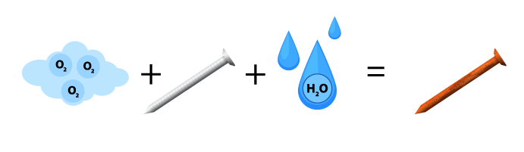

Haz clic en cada botón:
2.1
OXIDACIÓN
HUMEDAD
CALOR
La oxidación hace referencia a la combinación del oxígeno con otra sustancia para producir un compuesto que se denomina óxido. Siempre que esto ocurre se produce una liberación de energía de modo lento.
Hay dos tipos de oxidación: la llamada reacción de oxidación lenta, tal como en la oxidación de los metales, ocasionando su pérdida de brillo y la forma rápida y/o explosiva es llamada oxidación rápida, como es una combustión, él desprendimiento de cantidades considerables de calor en forma de llama.
oxidacion2.png
Oxidacion.jpg

Slide 36

Haz clic en cada botón:
2.1
OXIDACIÓN
HUMEDAD
CALOR
La humedad es la acumulación de agua que empapa un cuerpo o, también, el agua en su forma de vapor, que está presente en el medio ambiente.
El porcentaje de humedad afecta a la capacidad de procesamiento, el período de conservación, la usabilidad y la calidad del producto. La determinación precisa del porcentaje de humedad ocupa, por consiguiente, un papel muy importante para garantizar la calidad en muchísimas industrias, tales como las alimentarias, las farmacéuticas y las químicas. Y en algunos productos, además, el porcentaje máximo permisible de humedad puede estar normalizado conforme a las legislaciones nacionales e internacionales.
Algunas reacciones químicas requieren llevarse a cabo en una atmósfera libre de oxígeno y de humedad para impedir oxidaciones o descomposiciones de los reactivos y los productos. En estos casos la atmósfera interior del recipiente de reacción se reemplaza por un gas inerte como el argón o el nitrógeno.
humedad.jpg

Slide 37




Haz clic en cada botón:
2.1
OXIDACIÓN
HUMEDAD
CALOR
La energía o entalpía, es la porción de calor que en un procedimiento termodinámico se desprende o concentra del ambiente en el que se genera cuando sucede a un a presión constante. Ahora bien, la entalpía de la reacción es un criterio esencial para analizar con seguridad y correctamente los procesos químicos. El calor de las reacciones es la energía que se libera o absorbe cuando las sustancias o productos químicos se transforman en una reacción química. Especifica el cambio del contenido de energía cuando los reactivos se convierten en productos. Aun cuando la reacción puede ser exotérmica (liberación de calor) o endotérmica (absorción de calor), en la mayoría de las reacciones llevadas a cabo en los laboratorios químicos y farmacéuticos son exotérmicas.
Entre otras, el calor de la reacción es una de las propiedades termodinámicas más empleadas en el desarrollo químico, el escalado y la seguridad para analizar procesos del laboratorio a la fabricación.
FUENTES DE CALOR
calor1.jpg
calor3.jpg
calor2.jpg
calor4.jpg

Slide 38
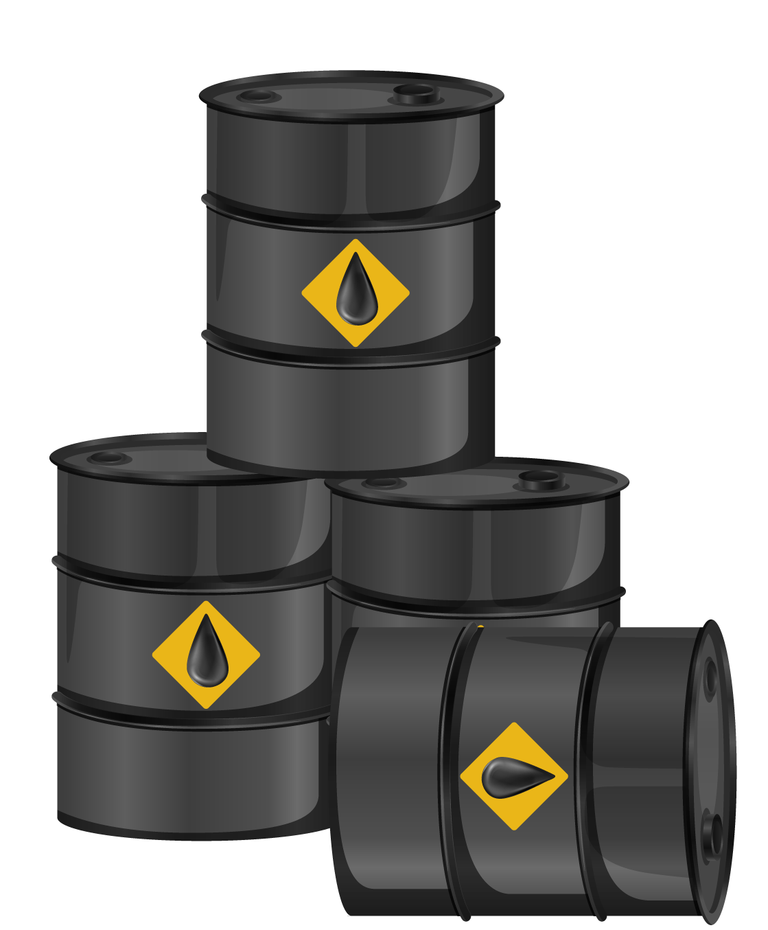

Almacenamiento de reactivos y productos químicos incompatibles
2.2
Un correcto acopio de los productos y sustancias químicas peligrosas es muy importante para evitar posibles accidentes. Las diferentes empresas, laboratorios, talleres o fábricas que requieren almacenar y manipular productos químicos deben hacerlo de forma adecuada, porque si no, pueden producir incidentes que afecten la salud de los empleados y eventualmente afectar al medio ambiente.
La precaución cuando se trabaja con materiales peligrosos no solo se basa en su manipulación, es igualmente importante almacenar estas sustancias de manera segura y correcta para mantener el nivel de seguridad, incluso cuando los materiales peligrosos están fuera de la vista, por ejemplo, en las bodegas y los contenedores. Clic en el botón siguiente para ver las normas básicas de seguridad:
1
Almacenar en los sitios de trabajo las cantidades de productos químicos que sean solamente necesarias.
Así, es más fácil aislar y disminuir los riesgos que se derivan de su manipulación y dotar las áreas, instalaciones y locales de los recursos de seguridad suficientes y adecuados.
norma1.png
reactivos.png

Slide 39

Almacenamiento de reactivos y productos químicos incompatibles
2.2
Un correcto acopio de los productos y sustancias químicas peligrosas es muy importante para evitar posibles accidentes. Las diferentes empresas, laboratorios, talleres o fábricas que requieren almacenar y manipular productos químicos deben hacerlo de forma adecuada, porque si no, pueden producir incidentes que afecten la salud de los empleados y eventualmente afectar al medio ambiente.
La precaución cuando se trabaja con materiales peligrosos no solo se basa en su manipulación, es igualmente importante almacenar estas sustancias de manera segura y correcta para mantener el nivel de seguridad, incluso cuando los materiales peligrosos están fuera de la vista, por ejemplo, en las bodegas y los contenedores. Clic en el botón siguiente para ver las normas básicas de seguridad:
2
De ningún modo guardar los líquidos peligrosos en envases abiertos. Los recipientes adecuados para tal fin se deben tapar después de ser utilizados o cuando queden vacíos.
Estos serán, preferiblemente, de seguridad con cierre hermético.
norma2.png
reactivos.png

Slide 40
Almacenamiento de reactivos y productos químicos incompatibles
2.2
Un correcto acopio de los productos y sustancias químicas peligrosas es muy importante para evitar posibles accidentes. Las diferentes empresas, laboratorios, talleres o fábricas que requieren almacenar y manipular productos químicos deben hacerlo de forma adecuada, porque si no, pueden producir incidentes que afecten la salud de los empleados y eventualmente afectar al medio ambiente.
La precaución cuando se trabaja con materiales peligrosos no solo se basa en su manipulación, es igualmente importante almacenar estas sustancias de manera segura y correcta para mantener el nivel de seguridad, incluso cuando los materiales peligrosos están fuera de la vista, por ejemplo, en las bodegas y los contenedores. Clic en el botón siguiente para ver las normas básicas de seguridad:
3
Guardar las sustancias peligrosas debidamente separadas e identificadas, agrupadas por el tipo de riesgo que puedan provocar (corrosivo, tóxico, de incendio, etc.) y respetando las incompatibilidades que existan entre ellas: las sustancias combustibles y las sustancias reductoras deben siempre estar separadas de las oxidantes y de las tóxicas.
reactivos.png
fichaseguridad.png

Slide 41

Almacenamiento de reactivos y productos químicos incompatibles
2.2
Un correcto acopio de los productos y sustancias químicas peligrosas es muy importante para evitar posibles accidentes. Las diferentes empresas, laboratorios, talleres o fábricas que requieren almacenar y manipular productos químicos deben hacerlo de forma adecuada, porque si no, pueden producir incidentes que afecten la salud de los empleados y eventualmente afectar al medio ambiente.
La precaución cuando se trabaja con materiales peligrosos no solo se basa en su manipulación, es igualmente importante almacenar estas sustancias de manera segura y correcta para mantener el nivel de seguridad, incluso cuando los materiales peligrosos están fuera de la vista, por ejemplo, en las bodegas y los contenedores. Clic en el botón siguiente para ver las normas básicas de seguridad:
4
Instalar los recipientes de pequeña capacidad que contengan las sustancias corrosivas, como los ácidos y los álcalis, apartados entre sí y sobre bandejas que puedan contener los derrames producidos en el caso de una ruptura del recipiente.
reactivos.png
norma4.png

Slide 42

Almacenamiento de reactivos y productos químicos incompatibles
2.2
Un correcto acopio de los productos y sustancias químicas peligrosas es muy importante para evitar posibles accidentes. Las diferentes empresas, laboratorios, talleres o fábricas que requieren almacenar y manipular productos químicos deben hacerlo de forma adecuada, porque si no, pueden producir incidentes que afecten la salud de los empleados y eventualmente afectar al medio ambiente.
La precaución cuando se trabaja con materiales peligrosos no solo se basa en su manipulación, es igualmente importante almacenar estas sustancias de manera segura y correcta para mantener el nivel de seguridad, incluso cuando los materiales peligrosos están fuera de la vista, por ejemplo, en las bodegas y los contenedores. Clic en el botón siguiente para ver las normas básicas de seguridad:
5
Seleccionar el recipiente más adecuado para guardar cada tipo de sustancia química y tener siempre en cuenta el posible efecto corrosivo que pueda generar sobre el material del cual está fabricado el envase. Los envases metálicos son los más seguros.
reactivos.png
norma5.png

Slide 43

Almacenamiento de reactivos y productos químicos incompatibles
2.2
Un correcto acopio de los productos y sustancias químicas peligrosas es muy importante para evitar posibles accidentes. Las diferentes empresas, laboratorios, talleres o fábricas que requieren almacenar y manipular productos químicos deben hacerlo de forma adecuada, porque si no, pueden producir incidentes que afecten la salud de los empleados y eventualmente afectar al medio ambiente.
La precaución cuando se trabaja con materiales peligrosos no solo se basa en su manipulación, es igualmente importante almacenar estas sustancias de manera segura y correcta para mantener el nivel de seguridad, incluso cuando los materiales peligrosos están fuera de la vista, por ejemplo, en las bodegas y los contenedores. Clic en el botón siguiente para ver las normas básicas de seguridad:
6
Almacenar sólo pequeñas cantidades de productos en los envases de vidrio, ya que este material es muy frágil.
Esta clase de recipientes se deben transportar protegidos y las botellas de más de dos litros deben de disponer de una agarradera que facilite su manejo.
reactivos.png
norma6.png

Slide 44


Almacenamiento de reactivos y productos químicos incompatibles
2.2
Un correcto acopio de los productos y sustancias químicas peligrosas es muy importante para evitar posibles accidentes. Las diferentes empresas, laboratorios, talleres o fábricas que requieren almacenar y manipular productos químicos deben hacerlo de forma adecuada, porque si no, pueden producir incidentes que afecten la salud de los empleados y eventualmente afectar al medio ambiente.
La precaución cuando se trabaja con materiales peligrosos no solo se basa en su manipulación, es igualmente importante almacenar estas sustancias de manera segura y correcta para mantener el nivel de seguridad, incluso cuando los materiales peligrosos están fuera de la vista, por ejemplo, en las bodegas y los contenedores. Clic en el botón siguiente para ver las normas básicas de seguridad:
7
Considerar que el frío y el calor deterioran los materiales plásticos, por lo que este tipo de recipientes se deben revisar con frecuencia y mantenerse resguardados del sol y de las bajas temperaturas.
Los envases utilizados para guardar las sustancias peligrosas deben ser siempre homologados, es decir, que cumplen con los requisitos de estabilidad y seguridad.
Norma7.1.png
reactivos.png
norma7.png

Slide 45

Almacenamiento de reactivos y productos químicos incompatibles
2.2
Un correcto acopio de los productos y sustancias químicas peligrosas es muy importante para evitar posibles accidentes. Las diferentes empresas, laboratorios, talleres o fábricas que requieren almacenar y manipular productos químicos deben hacerlo de forma adecuada, porque si no, pueden producir incidentes que afecten la salud de los empleados y eventualmente afectar al medio ambiente.
La precaución cuando se trabaja con materiales peligrosos no solo se basa en su manipulación, es igualmente importante almacenar estas sustancias de manera segura y correcta para mantener el nivel de seguridad, incluso cuando los materiales peligrosos están fuera de la vista, por ejemplo, en las bodegas y los contenedores. Clic en el botón siguiente para ver las normas básicas de seguridad:
8
Siempre disponer de una buena ventilación en los locales, especialmente en los sitios donde se almacenan sustancias tóxicas o inflamables, igualmente de sistemas de drenaje que ayuden a controlar los derrames que se puedan producir.
reactivos.png
norma8.png

Slide 46

Almacenamiento de reactivos y productos químicos incompatibles
2.2
Un correcto acopio de los productos y sustancias químicas peligrosas es muy importante para evitar posibles accidentes. Las diferentes empresas, laboratorios, talleres o fábricas que requieren almacenar y manipular productos químicos deben hacerlo de forma adecuada, porque si no, pueden producir incidentes que afecten la salud de los empleados y eventualmente afectar al medio ambiente.
La precaución cuando se trabaja con materiales peligrosos no solo se basa en su manipulación, es igualmente importante almacenar estas sustancias de manera segura y correcta para mantener el nivel de seguridad, incluso cuando los materiales peligrosos están fuera de la vista, por ejemplo, en las bodegas y los contenedores. Clic en el botón siguiente para ver las normas básicas de seguridad:
9
Distribuir las superficies de los locales en secciones separadas unas de otras, que reúnan los distintos productos, identificando claramente qué sustancias son y su cantidad. En el caso de un derrame, fuga o incendio, se podrá conocer con precisión la constitución de los productos almacenados y así poder actuar prontamente con los medios apropiados. Además, se deben despejar los accesos a las puertas y señalizar las vías de circulación.
reactivos.png
norma9.png

Slide 47

Almacenamiento de reactivos y productos químicos incompatibles
2.2
Un correcto acopio de los productos y sustancias químicas peligrosas es muy importante para evitar posibles accidentes. Las diferentes empresas, laboratorios, talleres o fábricas que requieren almacenar y manipular productos químicos deben hacerlo de forma adecuada, porque si no, pueden producir incidentes que afecten la salud de los empleados y eventualmente afectar al medio ambiente.
La precaución cuando se trabaja con materiales peligrosos no solo se basa en su manipulación, es igualmente importante almacenar estas sustancias de manera segura y correcta para mantener el nivel de seguridad, incluso cuando los materiales peligrosos están fuera de la vista, por ejemplo, en las bodegas y los contenedores. Clic en el botón siguiente para ver las normas básicas de seguridad:
10
Prevenir la realización de trabajos que produzcan chispas o que puedan generar calor (amolar, esmerilar, soldar etc.) cerca de los sitios de almacenamiento, así como al reempacar sustancias peligrosas.
reactivos.png
norma10.png

Slide 48
Almacenamiento de reactivos y productos químicos incompatibles
2.2
Un correcto acopio de los productos y sustancias químicas peligrosas es muy importante para evitar posibles accidentes. Las diferentes empresas, laboratorios, talleres o fábricas que requieren almacenar y manipular productos químicos deben hacerlo de forma adecuada, porque si no, pueden producir incidentes que afecten la salud de los empleados y eventualmente afectar al medio ambiente.
La precaución cuando se trabaja con materiales peligrosos no solo se basa en su manipulación, es igualmente importante almacenar estas sustancias de manera segura y correcta para mantener el nivel de seguridad, incluso cuando los materiales peligrosos están fuera de la vista, por ejemplo, en las bodegas y los contenedores. Clic en el botón siguiente para ver las normas básicas de seguridad:
11
Los espacios en los que se almacenen las sustancias químicas inflamables deberán cumplir con unos requisitos básicos: prevenir la existencia de focos de calor; disponer de una infraestructura resistente al fuego y puerta metálica; contar con un circuito eléctrico antiexplosivo; poseer una pared o tejado que actúe como paramento débil para que en caso de detonación se libere la presión a un lugar seguro; y disponer de los instrumentos de detección y protección contra incendios.
reactivos.png
norma7.png

Slide 49

Almacenamiento de reactivos y productos químicos incompatibles
2.2
Un correcto acopio de los productos y sustancias químicas peligrosas es muy importante para evitar posibles accidentes. Las diferentes empresas, laboratorios, talleres o fábricas que requieren almacenar y manipular productos químicos deben hacerlo de forma adecuada, porque si no, pueden producir incidentes que afecten la salud de los empleados y eventualmente afectar al medio ambiente.
La precaución cuando se trabaja con materiales peligrosos no solo se basa en su manipulación, es igualmente importante almacenar estas sustancias de manera segura y correcta para mantener el nivel de seguridad, incluso cuando los materiales peligrosos están fuera de la vista, por ejemplo, en las bodegas y los contenedores. Clic en el botón siguiente para ver las normas básicas de seguridad:
12
Seguir las técnicas seguras en las operaciones de uso y almacenamiento, por lo que todas las personas que trabajen con sustancias químicas deben estar debidamente enterados y formados sobre los posibles riesgos que significa trabajar con ellas.
reactivos.png
norma12.png

Slide 50
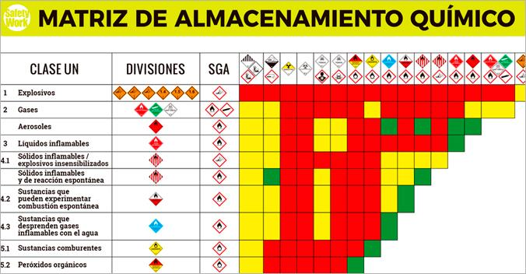
2.2
Sistema IMCO
IMCO es la (Organización Consultiva Marítima Intergubernamental) que permite la clasificación de los reactivos peligrosos, mediante números que representan los diversos grados de peligro facilitando así a la persona la manipulación de la sustancia:
Matrizalmacenamientoquimico.jpg

Slide 51
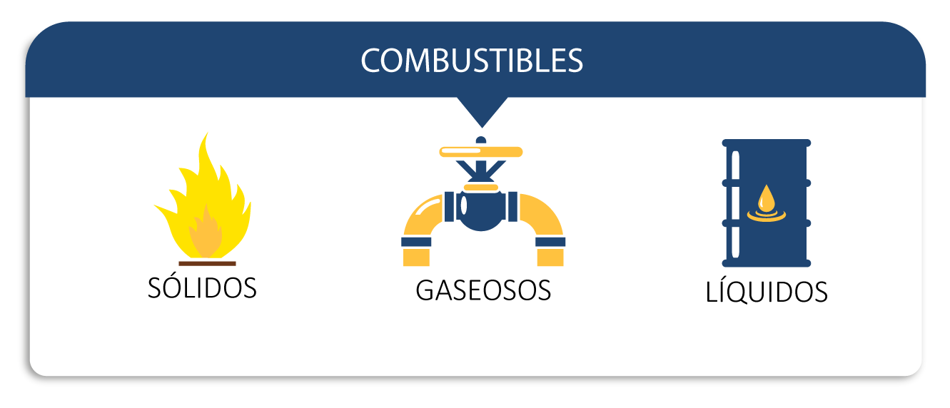
Clasificación de los combustibles
Los productos inflamables y/o combustibles se clasifican en productos sólidos, productos líquidos y productos gaseosos. Haz clic en cada apartado para profundizar la información:
2.2
tiposcombustible.jpg
1
NATURALES O PRIMARIOS
SÓLIDOS | LÍQUIDOS | GASEOSOS
Carbón, madera, biomasa | Petróleo y sus derivados | Gas natural
Algunos metales (costo muy elevado) |  | Gas licuado de petróleo (GLP)
Uranio (componente radiactivo que produce la fisión en un reactor atómico)
2
ARTIFICIALES O SECUNDARIOS
3
COMBUSTIBLES ESPECIALES
4
COMBUSTIBLES FÓSILES

Slide 52
Clasificación de los combustibles
Los productos inflamables y/o combustibles se clasifican en productos sólidos, productos líquidos y productos gaseosos. Haz clic en cada apartado para profundizar la información:
2.2
1
NATURALES O PRIMARIOS
SÓLIDOS | LÍQUIDOS | GASEOSOS
El carbón de hulla o coque | Los alcoholes (obtenidos de la biomasa) | Los destilados de madera
El carbón vegetal (de la madera a 250ºC) | Los aceites de nafta y benzol (del petróleo) | Los destilados de la hulla
El aglomerado de hulla |  | Los destilados de naftas de petróleo
La biomasa residual (de las basuras y residuos urbanos, estiércol, etc.)
2
ARTIFICIALES O SECUNDARIOS
3
COMBUSTIBLES ESPECIALES
4
COMBUSTIBLES FÓSILES

Slide 53
Clasificación de los combustibles
Los productos inflamables y/o combustibles se clasifican en productos sólidos, productos líquidos y productos gaseosos. Haz clic en cada apartado para profundizar la información:
2.2
1
NATURALES O PRIMARIOS
SÓLIDOS | LÍQUIDOS
Perclorato amónico (NH4ClO4). | H₂ liquido + O₂ liquido.
Pólvora (NaNO₃ o KNO₃ ,+ S + C) | Kerosene + O₂ liquido.
 | Dimetilhidracina.
 | [ NH₂-N(CH₃)₂] + N₂O₄
2
ARTIFICIALES O SECUNDARIOS
3
COMBUSTIBLES ESPECIALES
4
COMBUSTIBLES FÓSILES

Slide 54
Clasificación de los combustibles
Los productos inflamables y/o combustibles se clasifican en productos sólidos, productos líquidos y productos gaseosos. Haz clic en cada apartado para profundizar la información:
2.2
1
NATURALES O PRIMARIOS
FÓSILES
Se nombra como combustible fósil a los que provienen de restos orgánicos vegetales y animales y que se extraen de la naturaleza. Los cuales son el carbón, el petróleo y el gas natural. El petróleo es un combustible, pero generalmente no se le utiliza como tal directamente, sino que se le caracteriza como una materia prima excelente para obtener, por medio de su refinación y tratamiento, muchas otras sustancias de mayor importancia para la industria como los gases licuados de petróleo (GLP), naftas, gas-oíl, fuel-oíl, y otros productos.
2
ARTIFICIALES O SECUNDARIOS
3
COMBUSTIBLES ESPECIALES
4
COMBUSTIBLES FÓSILES

Slide 55
Ejercicio de aprendizaje
SELECCIÓN MÚLTIPLE
De acuerdo con cada enunciado, selecciona la respuesta que consideres correcta:
1. Los factores que ocasionan cambios en los reactivos son:
Humedad y calor.
Oxidación, humedad y calor. (CORRECTA)
Oxidación, humedad y oxígeno.
2. Algunas de las normas básicas de seguridad para el correcto almacenamiento de productos químicos peligrosos son:
Guardar en los lugares de trabajo las cantidades de productos químicos que sean estrictamente necesarias.
No guardar los líquidos peligrosos en recipientes abiertos.
Almacenar las sustancias peligrosas debidamente separadas.
Guardar sólo pequeñas cantidades de productos en recipientes de vidrio
Todas las anteriores (CORRECTA)
3. IMCO es la (Organización Consultiva Marítima Intergubernamental) que permite la clasificación de los reactivos peligrosos, mediante números que representan los diversos grados de peligro facilitando así a la persona la manipulación de la sustancia:
Falso
Verdadero. (CORRECTA)

Slide 56
3
ACTIVIDAD DE APRENDIZAJE 3
Bienvenidos a la actividad de aprendizaje “Caracterización de las sustancias combustibles y comburentes". A continuación, se presenta la situación a resolver dentro de esta actividad.
Clic en el botón siguiente:

Slide 57
ACTIVIDAD DE APRENDIZAJE 3
Profesor: ¡Hola! Bienvenidos a la actividad de esta unidad donde abordaremos el tema “Caracterización de las sustancias combustibles y comburentes”.
Estudiante: Muy bien profesor ¿Y de qué se trata la actividad?

Slide 58
ACTIVIDAD DE APRENDIZAJE 3
Profesor: Debes comprender la diferencia entre combustible y comburente, la identificación de los principales efectos tóxicos de las sustancias químicas y las vías de entrada de los productos químicos al organismo.
Estudiante: Comprendo lo que debo realizar profesor, ¿Cuál es la información que necesito para resolver la actividad?

Slide 59
ACTIVIDAD DE APRENDIZAJE 3
Profesor: La información necesaria para resolver la actividad, la encontrarás en el contenido disponible a continuación. Recuerda descargar y desarrollar la guía de aprendizaje.
Estudiante: ¡Está bien profesor, revisaré la información y resolveré la actividad!
Haz clic en el botón descargar actividad:

Slide 60






Características de los combustibles y comburentes
3.1
incendio.png
Caracterización de los combustibles:
Para la adecuada protección contra los incendios, es necesario reconocer los diferentes elementos del fuego, para poder lograr así la correcta seguridad contra las conflagraciones. Para que el fuego se produzca deben cohabitar tres elementos esenciales: el combustible, un comburente y una energía para activar el fuego. Sin la existencia de uno de estos tres componentes no hay fuego. Por lo tanto, su conocimiento es la clave para evitar los incendios y para combatirlos cuando se producen.
Las cualidades más características de los combustibles son las siguientes. Pasa el mouse por cada tarjeta para profundizar:

Slide 61
Características de los combustibles y comburentes
3.1
incendio.png
Caracterización de los combustibles:
Para la adecuada protección contra los incendios, es necesario reconocer los diferentes elementos del fuego, para poder lograr así la correcta seguridad contra las conflagraciones. Para que el fuego se produzca deben cohabitar tres elementos esenciales: el combustible, un comburente y una energía para activar el fuego. Sin la existencia de uno de estos tres componentes no hay fuego. Por lo tanto, su conocimiento es la clave para evitar los incendios y para combatirlos cuando se producen.
Las cualidades más características de los combustibles son las siguientes:
Permiten establecer los parámetros característicos estequiométricos de la reacción de combustión, y así conocer si en este existen algunas sustancias que puedan tener importancia posterior en cuanto a la contaminación o nocividad de los productos de reacción.
El poder calorífico (PC) de un combustible es la cantidad de energía desprendida en una reacción de combustión, referida a la unidad empleada de combustible (Kg, Kmol, m3). Conforme a como se expresa el estado del agua en los productos de reacción se puede dividir en: Poder calorífico Superior (PCS) y Poder calorífico Inferior (PCI).
La viscosidad posee gran importancia en los combustibles líquidos a efectos de su almacenaje y transporte. Sus valores son experimentales y los valores típicos se encuentran tabulados para los diferentes combustibles industriales líquidos.
Por lo regular se determina experimentalmente y para los combustibles gaseosos se utiliza la densidad relativa al aire. En las prácticas, es muy importante saber este parámetro para conocer si el gas combustible se acumula en el cielo raso o en el suelo, en caso de una fuga en un recinto cerrado.
Propiedad característica de los combustibles gaseosos y establece la proporción de gas y aire requeridos para que se produzca la combustión, indicando los límites superior e inferior.

Slide 62
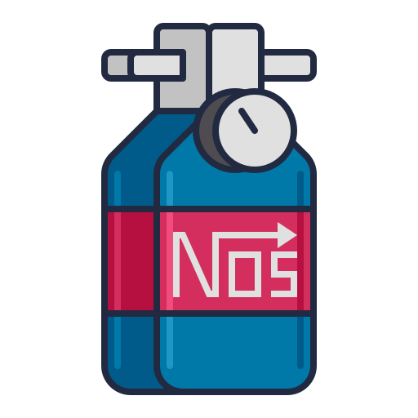
Caracterización de los comburentes:
3.1
Despliega la flecha hacia abajo para visualizar las características:
CARACTERÍSTICAS
CLIC AQUÍ

Slide 63
Caracterización de los comburentes:
3.1
Despliega la flecha hacia abajo para visualizar las características:
CARACTERÍSTICAS
CLIC AQUÍ
La propiedad principal de un comburente, es que es una sustancia oxidante, lo cual significa que retira electrones de los átomos en la materia que se está quemando. A este mecanismo se le llama reacción reducción-oxidación o redox.
El oxígeno es el oxidante por excelencia, al ser capaz de atraer consigo un par de electrones de valencia de otro átomo para configurar un enlace covalente. Ejemplos de este enlace covalente yacen en el CO2 - dióxido de carbono, en el CO - monóxido de carbono y en el vapor de agua H2O que se desprenden en la Combustión.
Así como el oxígeno en su forma de elemento es efectivo para mantener una combustión, también los compuestos que lo contienen en su estructura son igual de útiles.
Desde el permanganato de potasio kmno4, que resulta tener una peligrosidad que amerita regulaciones gubernamentales en cuanto almacenamiento y manejo, hasta la sacarosa, también llamada azúcar de mesa, tienen la cualidad de aportar oxígeno a la combustión para hacerla durar. Hay una gran variedad de sustancias que cumplen con esta propiedad.
Grandes grupos de compuestos como las oxisales contienen oxígeno, y llevan la propiedad comburente de antemano. Se incluyen moléculas como los nitratos, los permanganatos, los dicromatos, los cloratos, los cloritos, percloratos, etc.

Slide 64




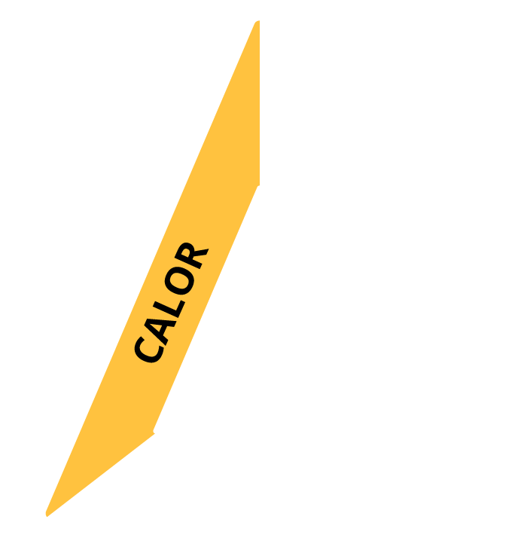
Triángulo del fuego:
3.1
El triángulo del fuego simboliza los elementos que se requieren para que se produzca la combustión. Los cuales son combustible, comburente (el agente oxidante como el oxígeno) y la energía de activación (el calor). Selecciona cada botón para ir formando el triángulo de fuego:
CALOR
OXÍGENO
COMBUSTIBLE
FUEGO
oxigenonegro.png
fuegonegro.png
calornegro.png
combustiblenegro.png
El calor o energía de activación es la energía que se requiere aportar para que el combustible y el comburente (oxígeno) reaccionen en un tiempo y espacio definido.

Slide 65
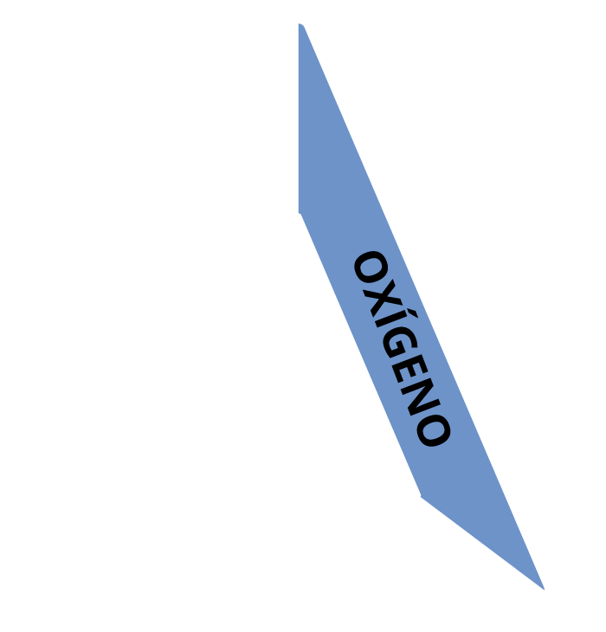
Triángulo del fuego:
3.1
El triángulo del fuego simboliza los elementos que se requieren para que se produzca la combustión. Los cuales son combustible, comburente (el agente oxidante como el oxígeno) y la energía de activación (el calor). Selecciona cada botón para ir formando el triángulo de fuego:
CALOR
OXÍGENO
COMBUSTIBLE
FUEGO
Comburente (el oxígeno del aire) es el componente oxidante de la reacción.

Slide 66

Triángulo del fuego:
3.1
El triángulo del fuego simboliza los elementos que se requieren para que se produzca la combustión. Los cuales son combustible, comburente (el agente oxidante como el oxígeno) y la energía de activación (el calor). Selecciona cada botón para ir formando el triángulo de fuego:
CALOR
OXÍGENO
COMBUSTIBLE
FUEGO
Combustible es cualquier sustancia o producto capaz de arder. Dichas sustancias pueden presentarse en estado sólido, líquido o gaseoso.

Slide 67

Triángulo del fuego:
3.1
El triángulo del fuego simboliza los elementos que se requieren para que se produzca la combustión. Los cuales son combustible, comburente (el agente oxidante como el oxígeno) y la energía de activación (el calor). Selecciona cada botón para ir formando el triángulo de fuego:
CALOR
OXÍGENO
COMBUSTIBLE
FUEGO
El fuego se produce cuando estos factores se mezclan en la proporción adecuada. De igual manera, al eliminar uno de estos factores, es decir, uno de los lados del triángulo, es factible prevenir o atacar el fuego.

Slide 68
Triángulo del fuego:
3.1
Teniendo presente este triángulo, para prevenir o atacar el fuego se puede actuar sobre diferentes elementos. Entre ellos, sin el calor suficiente, el fuego no puede ni empezar. En el caso de que apareciese, necesita que haya el suficiente calor para poder propagarse. Para suprimir el factor calor se puede proceder de varias formas. Una de ellas es introduciendo una mezcla que tome una parte del calor disponible para la reacción, como, por ejemplo, agua. Igualmente se pueden emplear polvos o gases.
También, aun cuando aparezca el fuego, sin combustible el fuego se detiene. Dicho combustible se puede eliminar de manera natural (consumido por las llamas), o artificialmente. Lo cual se consigue por medio de procesos químicos y físicos que impiden al fuego acceder al combustible.
Otra manera de atacar o prevenir el fuego es provocando la insuficiencia de oxígeno, puesto que esto impide al fuego iniciar y extenderse.

Slide 69
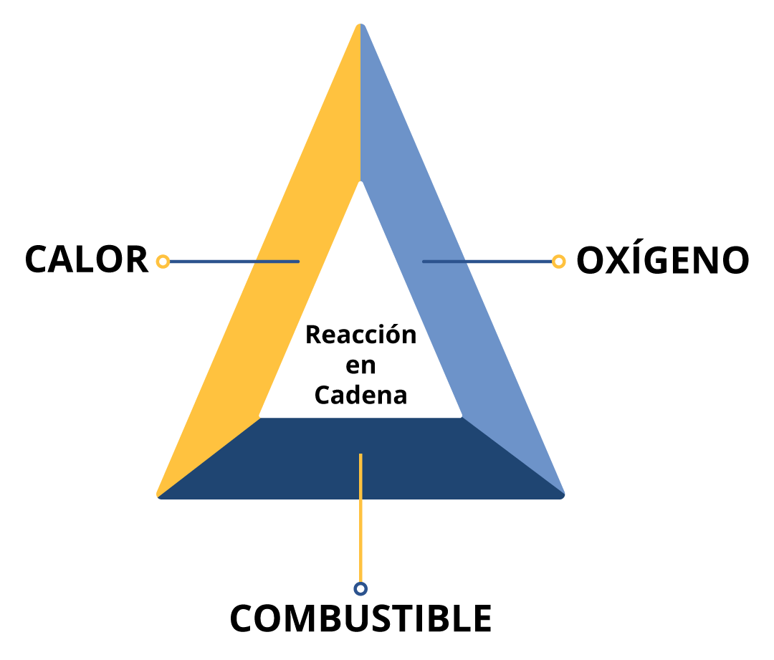
El tetraedro del fuego:
3.1
El triángulo del fuego expone cómo se produce el fuego y el tetraedro del fuego es el concepto que expresa cómo dicho fuego puede propagarse y tener continuidad. Igualmente, como ocurre en el triángulo del fuego, ante la ausencia de cualquiera de los elementos del tetraedro, el fuego se apaga.
Se puede decir que, la respuesta y/o reacción en cadena es el factor que permite que avance y se mantenga la reacción una vez se ha iniciado ésta. La respuesta y/o reacción en cadena de la combustión se da cuando el fuego desprende calor, que es transferido al combustible realimentándolo y continuando con la combustión.
El tetraedro del fuego funciona de la siguiente manera:
Para que se produzca un incendio debe generarse el suficiente calor como para vaporizar gran parte del combustible e inflamar el vapor que se mezcla con el oxígeno.
Para que dicha combustión se mantenga, el propio fuego debe generar suficiente calor como para vaporizar aún más combustible y que este vuelva a mezclarse nuevamente con el oxígeno y se inflame.
Esto genera aún más calor, por lo que dicho proceso sigue en una espiral de retroalimentación

Slide 70
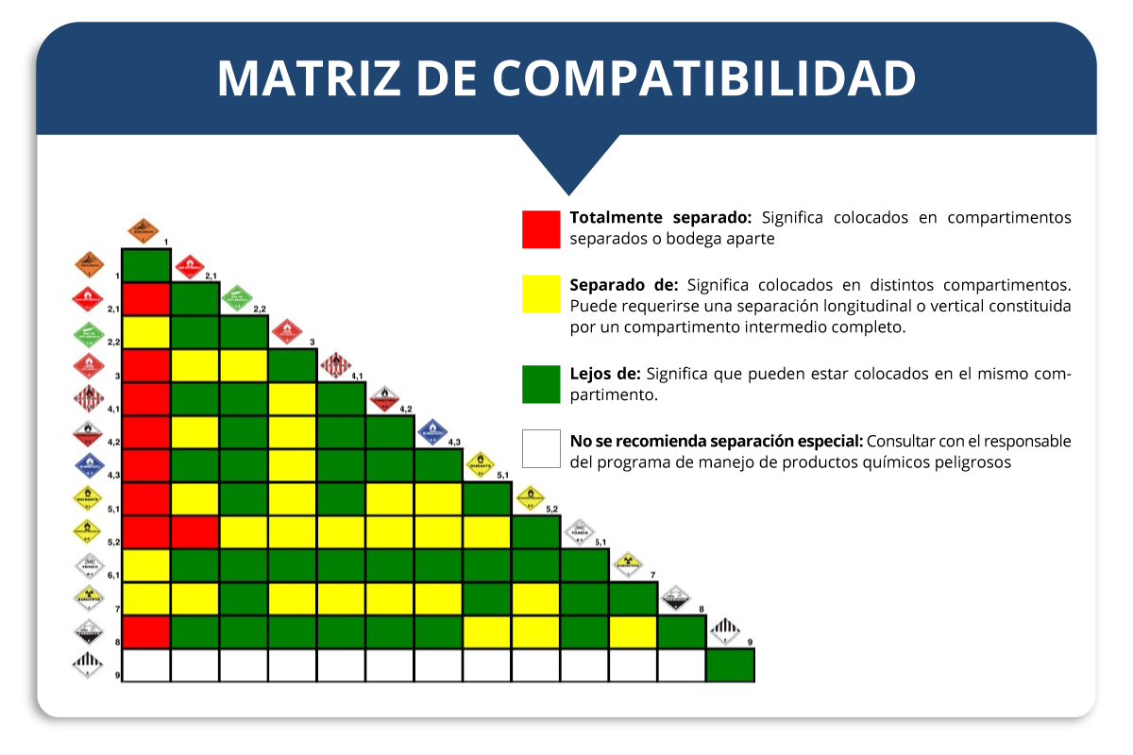

Compatibilidad de sustancias peligrosas
3.2
Para que los almacenes de sustancias químicas se organicen con las medidas de seguridad se deben considerar no solo las condiciones de espacio, sino las incompatibilidades químicas entre las sustancias almacenadas. Este criterio es muy importante, ya que minimiza el riesgo de contacto entre sustancias de reacción peligrosa.
Matriz de Compatibilidad:
Es el documento en el cual se representa la compatibilidad entre las diferentes sustancias y/o productos químicos, tomando como base su clasificación de acuerdo a la clase y el tipo de sustancia, con el propósito de realizar un almacenaje o transporte bajo unas condiciones seguras.
Pasa el mouse por la imagen para ampliar
matrizcompatibilidad.png

Slide 71
Compatibilidad de sustancias peligrosas
3.2
Para que los almacenes de sustancias químicas se organicen con las medidas de seguridad se deben considerar no solo las condiciones de espacio, sino las incompatibilidades químicas entre las sustancias almacenadas. Este criterio es muy importante, ya que minimiza el riesgo de contacto entre sustancias de reacción peligrosa.
Matriz de Compatibilidad:
Es el documento en el cual se representa la compatibilidad entre las diferentes sustancias y/o productos químicos, tomando como base su clasificación de acuerdo a la clase y el tipo de sustancia, con el propósito de realizar un almacenaje o transporte bajo unas condiciones seguras.
Pasa el mouse por la imagen para ampliar
matrizcompatibilidad.png

Slide 72

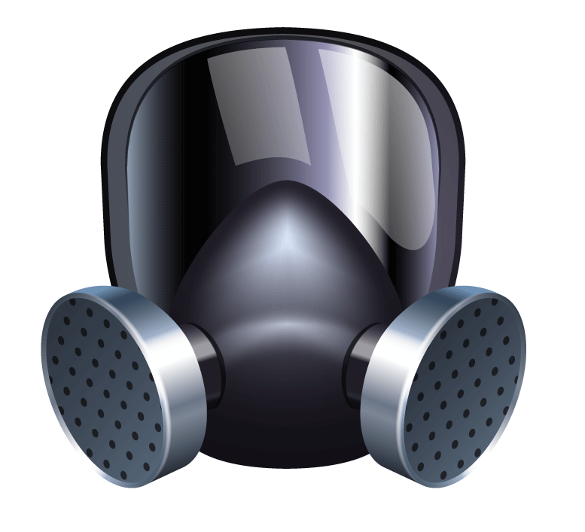
Incompatibilidad de sustancias peligrosas:
calavera.png
3.2
Ciertos productos y sustancias químicas, además de causar peligros por sí mismos son capaces de producir reacciones peligrosas en contacto con otros Materiales incompatibles. Químicamente, son aquellos que, al estar en contacto entre sí, sufren una reacción química descontrolada que puede originar:
emisiones.png
Emisión de gases corrosivos o inflamables.
Emisión de gases tóxicos.
Formación de líquido corrosivo.
Formación de producto sensible a fricción o choque.
Reacción exotérmica.
Reacción explosiva.
Explosión / Incendio.
Producción de gases que puedan romper el recipiente contenedor.
Calentamiento de sustancias que puedan empezar una descomposición o reacción descontrolada.
Reducción de la estabilidad térmica de alguna sustancia.
Degradación de la calidad de las sustancias almacenadas.
Averías y/o Deterioro de contenedores (envases, etiquetas, etc.).
En el almacén o zona de depósito, ya sea de productos químicos terminados y/o utilizados como materias primas, insumos o productos finales de cualquier tipo de industria química, existe riesgo de incompatibilidad de productos o sustancias químicas.
Los productos químicos inflamables presentan incompatibilidad con las sustancias y/o productos corrosivos, oxidantes, la presión ambiental alta y las temperaturas altas al igual que con cualquier fuente de calor.
Ver imagen

Slide 73
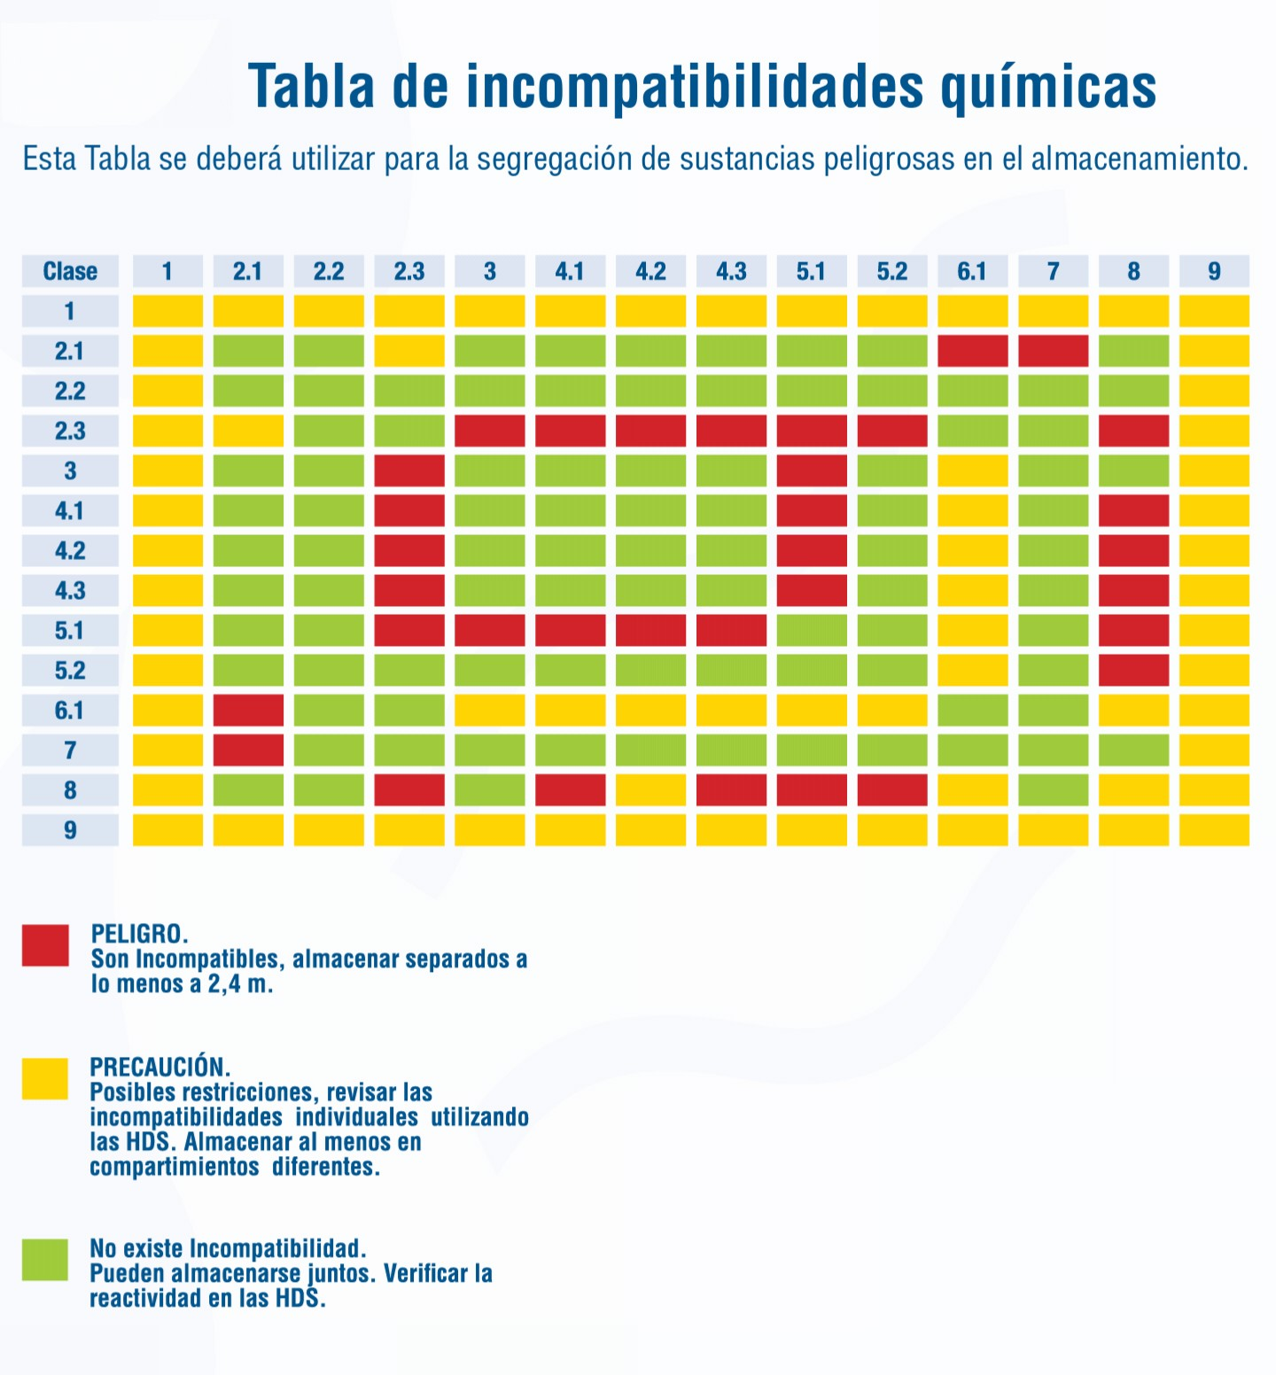
X
Incompatibilidad de sustancias peligrosas:
calavera.png
3.2
Ciertos productos y sustancias químicas, además de causar peligros por sí mismos son capaces de producir reacciones peligrosas en contacto con otros Materiales incompatibles. Químicamente, son aquellos que, al estar en contacto entre sí, sufren una reacción química descontrolada que puede originar:
incompatibilidad.jpg
emisiones.png
Emisión de gases corrosivos o inflamables.
Emisión de gases tóxicos.
Formación de líquido corrosivo.
Formación de producto sensible a fricción o choque.
Reacción exotérmica.
Reacción explosiva.
Explosión / Incendio.
Producción de gases que puedan romper el recipiente contenedor.
Calentamiento de sustancias que puedan empezar una descomposición o reacción descontrolada.
Reducción de la estabilidad térmica de alguna sustancia.
Degradación de la calidad de las sustancias almacenadas.
Averías y/o Deterioro de contenedores (envases, etiquetas, etc.).
En el almacén o zona de depósito, ya sea de productos químicos terminados y/o utilizados como materias primas, insumos o productos finales de cualquier tipo de industria química, existe riesgo de incompatibilidad de productos o sustancias químicas.
Los productos químicos inflamables presentan incompatibilidad con las sustancias y/o productos corrosivos, oxidantes, la presión ambiental alta y las temperaturas altas al igual que con cualquier fuente de calor.
Ver imagen

Slide 74




Combustión de gases, líquidos y sólidos
La combustión es un tipo específico de reacción química exotérmica que puede involucrar materia en su estado gaseoso o estado heterogéneo (líquido-gaseoso o sólido-gaseoso) generando luz y calor. Es entendida como el proceso de oxidación rápida de ciertos elementos combustibles, es decir, constituidos sobre todo por carbono, hidrógeno y en algunas ocasiones de azufre, y que obligatoriamente tiene lugar en presencia de oxígeno.
El desarrollo o reacción físico-química, por la cual se obtiene calor y trabajo de los gases de origen fósil utilizados como combustibles, es la combustión de los mismos. Este suceso se trata fundamentalmente de una oxidación a altas temperaturas que presenta una evaluación energética positiva.
3.3
Combustibles sólidos
Combustibles líquidos
Gases combustibles
solido.png
liquido.png
gaseoso.png
Los sólidos combustibles arden produciendo cenizas. Su combustión puede ser con flama a incandescente.
La combustibilidad depende de:
El contenido húmedo del sólido
La conductibilidad calorífica
Su Aptitud y Temperatura de ignición
El grado de combustión
La velocidad de propagación
La carga térmica, entre otros.
solidogris.png
Ver aquí combustibles sólidos
Ver imagen

Slide 75
X
combustiblesolidos.jpg
Combustión de gases, líquidos y sólidos
La combustión es un tipo específico de reacción química de exotérmica que puede involucrar materia en su estado gaseoso o estado heterogéneo (líquido-gaseoso o sólido-gaseoso) generando luz y calor. Es entendida como el proceso de oxidación rápida de ciertos elementos combustibles, es decir, constituidos sobre todo por carbono, hidrógeno y en algunas ocasiones de azufre, y que obligatoriamente tiene lugar en presencia de oxígeno.
El desarrollo o reacción físico-química, por la cual se obtiene calor y trabajo de los gases de origen fósil utilizados como combustibles, es la combustión de los mismos. Este suceso se trata fundamentalmente de una oxidación a altas temperaturas que presenta una evaluación energética positiva.
3.3
Combustibles sólidos
Combustibles líquidos
Gases combustibles
solido.png
Esta imagen está siendo diseñada por Eliza.
gaseoso.png
liquido.png
Los sólidos combustibles arden produciendo cenizas. Su combustión puede ser con flama a incandescente.
La combustibilidad depende de:
El contenido húmedo del sólido
La conductibilidad calorífica
Su Aptitud y Temperatura de ignición
El grado de combustión
La velocidad de propagación
La carga termina, entre otros.
solidogris.png
Ver aquí combustibles sólidos
combustiblesolidos.jpg
Ver imagen

Slide 76

Combustión de gases, líquidos y sólidos
3.3
La combustión es un tipo de reacción química exotérmica la cual puede involucrar materia en estado gaseoso o en estado heterogéneo (líquido-gaseoso o sólido-gaseoso) generando luz y calor.
Tradicionalmente, la combustión se entiende como un proceso de oxidación rápida de ciertos elementos combustibles, es decir, constituidos principalmente por hidrógeno, carbono y a veces azufre. Además, necesariamente tiene lugar en presencia de oxígeno. Clic en cada botón:
Combustibles sólidos
Combustibles líquidos
Gases combustibles
solido.png
liquido.png
gaseoso.png
Los combustibles líquidos son aquellos que a temperatura y presión ambiente se encuentran en estado líquido.
Tienen una propiedad que es el punto de inflamación, aquel punto a partir del cual producen una cantidad suficiente de vapor para que ante un foco de ignición se encienda y prenda fuego: de esta forma, lo que arde no es el líquido en sí sino sus vapores.
liquidogris.png
Ver aquí combustibles líquidos
Ver imagen

Slide 77
X
combustiblesolidos.jpg
Combustión de gases, líquidos y sólidos
La combustión es un tipo específico de reacción química de exotérmica que puede involucrar materia en su estado gaseoso o estado heterogéneo (líquido-gaseoso o sólido-gaseoso) generando luz y calor. Es entendida como el proceso de oxidación rápida de ciertos elementos combustibles, es decir, constituidos sobre todo por carbono, hidrógeno y en algunas ocasiones de azufre, y que obligatoriamente tiene lugar en presencia de oxígeno.
El desarrollo o reacción físico-química, por la cual se obtiene calor y trabajo de los gases de origen fósil utilizados como combustibles, es la combustión de los mismos. Este suceso se trata fundamentalmente de una oxidación a altas temperaturas que presenta una evaluación energética positiva.
3.3
Combustibles sólidos
Combustibles líquidos
Gases combustibles
solido.png
Esta imagen está siendo diseñada por Eliza.
gaseoso.png
liquido.png
Los sólidos combustibles arden produciendo cenizas. Su combustión puede ser con flama a incandescente.
La combustibilidad depende de:
El contenido húmedo del sólido
La conductibilidad calorífica
Su Aptitud y Temperatura de ignición
El grado de combustión
La velocidad de propagación
La carga termina, entre otros.
solidogris.png
Ver aquí combustibles sólidos
combustiblesliquidos.jpg
Ver imagen

Slide 78

Combustión de gases, líquidos y sólidos
3.3
La combustión es un tipo de reacción química exotérmica la cual puede involucrar materia en estado gaseoso o en estado heterogéneo (líquido-gaseoso o sólido-gaseoso) generando luz y calor.
Tradicionalmente, la combustión se entiende como un proceso de oxidación rápida de ciertos elementos combustibles, es decir, constituidos principalmente por hidrógeno, carbono y a veces azufre. Además, necesariamente tiene lugar en presencia de oxígeno. Clic en cada botón:
Combustibles sólidos
Combustibles líquidos
Gases combustibles
solido.png
liquido.png
gaseoso.png
Son los combustibles más empleados. Presentan sobre los sólidos y líquidos ventajas de transporte y almacenamiento, así como mayor luminosidad de llama y mayor poder calorífico, debido a su mayor facilidad de mezcla con el comburente.
Según sus propiedades físicas se podrían clasificar en comprimidos, licuados y criogénicos. Según su origen en puros, (verdaderos) e industriales, (subproductos). Importante tener en cuenta la capacidad de los gases combustibles de producir explosiones, a la hora de su extinción.
gaseosogris.png
Ver aquí gases combustibles
Ver imagen

Slide 79
X
combustiblesolidos.jpg
Combustión de gases, líquidos y sólidos
La combustión es un tipo específico de reacción química de exotérmica que puede involucrar materia en su estado gaseoso o estado heterogéneo (líquido-gaseoso o sólido-gaseoso) generando luz y calor. Es entendida como el proceso de oxidación rápida de ciertos elementos combustibles, es decir, constituidos sobre todo por carbono, hidrógeno y en algunas ocasiones de azufre, y que obligatoriamente tiene lugar en presencia de oxígeno.
El desarrollo o reacción físico-química, por la cual se obtiene calor y trabajo de los gases de origen fósil utilizados como combustibles, es la combustión de los mismos. Este suceso se trata fundamentalmente de una oxidación a altas temperaturas que presenta una evaluación energética positiva.
3.3
Combustibles sólidos
Combustibles líquidos
Gases combustibles
solido.png
Esta imagen está siendo diseñada por Eliza.
gaseoso.png
liquido.png
Los sólidos combustibles arden produciendo cenizas. Su combustión puede ser con flama a incandescente.
La combustibilidad depende de:
El contenido húmedo del sólido
La conductibilidad calorífica
Su Aptitud y Temperatura de ignición
El grado de combustión
La velocidad de propagación
La carga termina, entre otros.
solidogris.png
Ver aquí combustibles sólidos
gasescombustibles.jpg
Ver imagen

Slide 80
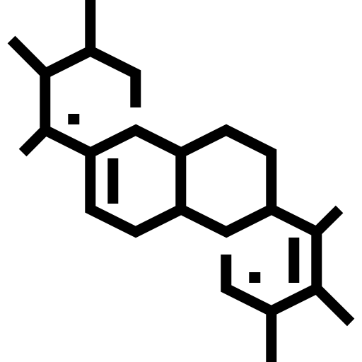



Caracterización de los tóxicos
3.4
La habitual exposición en la vida cotidiana con productos químicos tóxicos se ha convertido, continuamente, en una preocupación para la salud. Desafortunadamente muchos de los productos que se utilizan en la atención de la salud contribuyen a ocasionar exposiciones peligrosas, esto incluye a los productos de aseo, limpieza y desinfectantes, los ftalatos contenidos en los insumos clínicos, los componentes ignífugos de los muebles (generalmente llamados retardantes de llama), el formaldehído, también presente en los mobiliarios y enseres, y los solventes en las empresas.
Cuando un producto químico es peligroso para la salud de las personas hablamos de riesgo tóxico y se puede materializar si no es controlado. El riesgo tóxico de una sustancia química depende de dos factores: la toxicidad y de la dosis absorbida, donde inciden una serie de factores tales como: la composición, las propiedades, la concentración, la duración de la exposición, la vía de entrada al organismo y la carga de trabajo.
Esta sustancia es capaz de ocasionar efectos contraproducentes en un organismo vivo, al entrar en contacto con él o al ser ingerido.
La toxicidad de las sustancias químicas depende de tres factores. Clic en cada tarjeta para profundizar:
caracteristicas.png
dosis.png
organismo.png
toxico.png

Slide 81
Caracterización de los tóxicos
3.4
La habitual exposición en la vida cotidiana con productos químicos tóxicos se ha convertido, continuamente, en una preocupación para la salud. Desafortunadamente muchos de los productos que se utilizan en la atención de la salud contribuyen a ocasionar exposiciones peligrosas, esto incluye a los productos de aseo, limpieza y desinfectantes, los ftalatos contenidos en los insumos clínicos, los componentes ignífugos de los muebles (generalmente llamados retardantes de llama), el formaldehído, también presente en los mobiliarios y enseres, y los solventes en las empresas.
Cuando un producto químico es peligroso para la salud de las personas hablamos de riesgo tóxico y se puede materializar si no es controlado. El riesgo tóxico de una sustancia química depende de dos factores: la toxicidad y de la dosis absorbida, donde inciden una serie de factores tales como: la composición, las propiedades, la concentración, la duración de la exposición, la vía de entrada al organismo y la carga de trabajo.
Sus características químicas:
De acuerdo con su composición, provocará unos u otros efectos en el organismo y podrán ser más o menos contrarrestables.
Esta sustancia es capaz de ocasionar efectos contraproducentes en un organismo vivo, al entrar en contacto con él o al ser ingerido.
La toxicidad de las sustancias químicas depende de tres factores. Clic en cada tarjeta para profundizar:
toxico.png

Slide 82
Caracterización de los tóxicos
3.4
La habitual exposición en la vida cotidiana con productos químicos tóxicos se ha convertido, continuamente, en una preocupación para la salud. Desafortunadamente muchos de los productos que se utilizan en la atención de la salud contribuyen a ocasionar exposiciones peligrosas, esto incluye a los productos de aseo, limpieza y desinfectantes, los ftalatos contenidos en los insumos clínicos, los componentes ignífugos de los muebles (generalmente llamados retardantes de llama), el formaldehído, también presente en los mobiliarios y enseres, y los solventes en las empresas.
Cuando un producto químico es peligroso para la salud de las personas hablamos de riesgo tóxico y se puede materializar si no es controlado. El riesgo tóxico de una sustancia química depende de dos factores: la toxicidad y de la dosis absorbida, donde inciden una serie de factores tales como: la composición, las propiedades, la concentración, la duración de la exposición, la vía de entrada al organismo y la carga de trabajo.
La dosis en que se encuentra:
Supone la cantidad del compuesto, pero también la concentración del mismo. No es lo mismo tomar una cucharadita de queroseno, que un barril entero.
Esta sustancia es capaz de ocasionar efectos contraproducentes en un organismo vivo, al entrar en contacto con él o al ser ingerido.
La toxicidad de las sustancias químicas depende de tres factores. Clic en cada tarjeta para profundizar:
toxico.png

Slide 83
Caracterización de los tóxicos
3.4
La habitual exposición en la vida cotidiana con productos químicos tóxicos se ha convertido, continuamente, en una preocupación para la salud. Desafortunadamente muchos de los productos que se utilizan en la atención de la salud contribuyen a ocasionar exposiciones peligrosas, esto incluye a los productos de aseo, limpieza y desinfectantes, los ftalatos contenidos en los insumos clínicos, los componentes ignífugos de los muebles (generalmente llamados retardantes de llama), el formaldehído, también presente en los mobiliarios y enseres, y los solventes en las empresas.
Cuando un producto químico es peligroso para la salud de las personas hablamos de riesgo tóxico y se puede materializar si no es controlado. El riesgo tóxico de una sustancia química depende de dos factores: la toxicidad y de la dosis absorbida, donde inciden una serie de factores tales como: la composición, las propiedades, la concentración, la duración de la exposición, la vía de entrada al organismo y la carga de trabajo.
Las características del organismo expuesto:
Algunas sustancias pueden ser muy tóxicas para un organismo y no para otro, y puede haber individuos individualmente sensibilizados para una sustancia. (Como en el caso de las alergias).
Esta sustancia es capaz de ocasionar efectos contraproducentes en un organismo vivo, al entrar en contacto con él o al ser ingerido.
La toxicidad de las sustancias químicas depende de tres factores. Clic en cada tarjeta para profundizar:
toxico.png

Slide 84
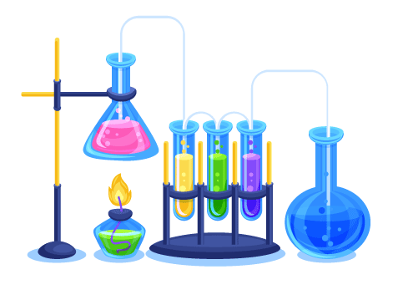
fichaseguridad.png
fondoquimica3.png
3.4
En cambio, los efectos de una sustancia tóxica en un organismo dependen de: (Clic en cada botón).
Su exposición a la misma
Su efecto sobre el organismo
1
2
EXPOSICIÓN GRAVE
Esta sucede cuando el individuo se expone una sola vez a la sustancia, por lo regular en dosis altas.
EXPOSICIÓN CRÓNICA
Acontece a un individuo cuando se expone a la sustancia a lo largo de un período de tiempo, comúnmente en dosis pequeñas.

Slide 85
fichaseguridad.png
3.4
En cambio, los efectos de una sustancia tóxica en un organismo dependen de: (Clic en cada botón).
Su exposición a la misma
Su efecto sobre el organismo
Clic en cada botón:
1
Sustancias venenosas
Intoxicación
SUSTANCIAS VENENOSAS
Dicho de forma simple, son aquellas que al ingresar al organismo provocan daños que conducen a la muerte, por su gran capacidad de complicar el funcionamiento del organismo.
Suelen provocar efectos localizados en el cuerpo: hemotóxicos (en la sangre), hepatotóxicos (el hígado), neurotóxicos (el cerebro), etc.
Sustancias irritantes o corrosivas
Sustancias cancerígenas
Sustancias mutagénicas
Exposición por inhalación
Exposición por contacto con la piel
Absorción por vía cutánea
Exposición por ingestión

Slide 86
fichaseguridad.png
3.4
En cambio, los efectos de una sustancia tóxica en un organismo dependen de: (Clic en cada botón).
Su exposición a la misma
Su efecto sobre el organismo
Clic en cada botón:
2
Sustancias venenosas
Intoxicación
INTOXICACIÓN
Las intoxicaciones son el ingreso de agentes tóxicos en el organismo en la dosis suficiente para producir una lesión.
Se entiende como agentes tóxicos aquellas sustancias que cuando se encuentran en determinadas concentraciones en el organismo de los seres vivos provoca un deterioro. Jamás se debe confundir una intoxicación con una reacción alérgica, porque ésta va a depender de una reacción desproporcionada del organismo en presencia de un agente que no necesariamente es dañino.
Un envenenamiento por sustancias químicas se produce por el ingreso de sustancias tóxicas al organismo como consecuencia de su ingestión, inhalación o inyección, o durante el contacto con ellas.
Sustancias irritantes o corrosivas
Sustancias cancerígenas
Sustancias mutagénicas
Exposición por inhalación
Exposición por contacto con la piel
Absorción por vía cutánea
Exposición por ingestión

Slide 87
fichaseguridad.png
3.4
En cambio, los efectos de una sustancia tóxica en un organismo dependen de: (Clic en cada botón).
Su exposición a la misma
Su efecto sobre el organismo
Clic en cada botón:
3
Sustancias venenosas
Intoxicación
SUSTANCIAS IRRITANTES
Son aquellas que al entrar en contacto con el individuo le ocasionan daños superficiales, al igual que irritaciones, quemaduras o la pérdida de tejido. En muchas ocasiones solo basta con inhalarlas para padecer quemaduras en el tracto respiratorio.
Sustancias irritantes o corrosivas
Sustancias cancerígenas
Sustancias mutagénicas
Exposición por inhalación
Exposición por contacto con la piel
Absorción por vía cutánea
Exposición por ingestión

Slide 88
fichaseguridad.png
3.4
En cambio, los efectos de una sustancia tóxica en un organismo dependen de: (Clic en cada botón).
Su exposición a la misma
Su efecto sobre el organismo
Clic en cada botón:
4
Sustancias venenosas
Intoxicación
SUSTANCIAS CANCERÍGENAS
Son las que suelen ocasionar la aparición de tumores y cáncer en el organismo del individuo, debido a que interfieren con el ADN y la reproducción celular ordinaria.
Sustancias irritantes o corrosivas
Sustancias cancerígenas
Sustancias mutagénicas
Exposición por inhalación
Exposición por contacto con la piel
Absorción por vía cutánea
Exposición por ingestión

Slide 89
fichaseguridad.png
3.4
En cambio, los efectos de una sustancia tóxica en un organismo dependen de: (Clic en cada botón).
Su exposición a la misma
Su efecto sobre el organismo
Clic en cada botón:
5
Sustancias venenosas
Intoxicación
SUSTANCIAS MUTAGÉNICAS
Todas aquellas capaces de afectar el ADN de las células del individuo y producir mutaciones espontáneas, sus efectos pueden ser insospechados: desde enfermedades y padecimientos, hasta desperfectos transferibles genéticamente a su descendencia.
Sustancias tóxicas para la reproducción.
Son aquellas sustancias capaces de producir alteraciones en la capacidad de reproducción la cual puede ser una infertilidad total o parcial, o llegar a interrumpir repentinamente el embarazo, o inclusive ocasionar efectos negativos en el feto.
Sustancias irritantes o corrosivas
Sustancias cancerígenas
Sustancias mutagénicas
Exposición por inhalación
Exposición por contacto con la piel
Absorción por vía cutánea
Exposición por ingestión

Slide 90
fichaseguridad.png
3.4
En cambio, los efectos de una sustancia tóxica en un organismo dependen de: (Clic en cada botón).
Su exposición a la misma
Su efecto sobre el organismo
Clic en cada botón:
6
Sustancias venenosas
Intoxicación
EXPOSICIÓN POR INHALACIÓN
La inhalación es el medio más posible y rápido de exposición a las sustancias tóxicas porque estas sustancias se absorben muy fácilmente en el sistema respiratorio. El recubrimiento del sistema respiratorio no es eficiente para evitar la absorción de sustancias tóxicas en el cuerpo.
Factores que afectan la inhalación de sustancias tóxicas:
El porcentaje de concentración de sustancias tóxicas en el aire.
La solubilidad de la sustancia en la sangre y en los tejidos.
La tasa respiratoria.
El tiempo de exposición.
Las condiciones del sistema respiratorio.
El volumen de la partícula tóxica.
Sustancias irritantes o corrosivas
Sustancias cancerígenas
Sustancias mutagénicas
Exposición por inhalación
Exposición por contacto con la piel
Absorción por vía cutánea
Exposición por ingestión

Slide 91
fichaseguridad.png
3.4
En cambio, los efectos de una sustancia tóxica en un organismo dependen de: (Clic en cada botón).
Su exposición a la misma
Su efecto sobre el organismo
Clic en cada botón:
7
Sustancias venenosas
Intoxicación
EXPOSICIÓN POR CONTACTO CON LA PIEL
El contacto con la piel es el medio más común de exposición a los productos y sustancias tóxicas. La piel se compone de tres capas:
Epidermis (La capa externa): La más exterior es el estrato córneo (capa carnificada). Es en la que se determina la tasa de absorción de las sustancias a través de la epidermis. Ejemplo, el pesticida malatión, ingresa fácilmente el estrato córneo, transita velozmente por las otras capas de la piel y se absorbe de forma rápida en el torrente sanguíneo.
Dermis (La capa interior): capa interna de la piel que suele llamarse la piel verdadera. En la piel de los animales, es la capa que se transforma en cuero con los procesos químicos.
El tejido adiposo subcutáneo. Es la capa que brinda amortiguación a las estructuras subcutáneas y dota de cierto movimiento a la piel.
Sustancias irritantes o corrosivas
Sustancias cancerígenas
Sustancias mutagénicas
Exposición por inhalación
Exposición por contacto con la piel
Absorción por vía cutánea
Exposición por ingestión

Slide 92
fichaseguridad.png
3.4
En cambio, los efectos de una sustancia tóxica en un organismo dependen de: (Clic en cada botón).
Su exposición a la misma
Su efecto sobre el organismo
Clic en cada botón:
9
Sustancias venenosas
Intoxicación
ABSORCIÓN POR VÍA CUTÁNEA
El estrato córneo intacto (la epidermis) es un obstáculo eficaz contra la absorción de sustancias químicas tóxicas. Sin embargo, un daño físico en la barrera protectora, como lo es un corte o abrasión, permite la penetración de las sustancias tóxicas a la epidermis y su ingreso a la dermis donde logra su acceso al torrente sanguíneo y se transportan a otros lugares del cuerpo.
Las sustancias químicas inorgánicas (como el cadmio, el mercurio, el cromo y el plomo) no se absorben fácilmente a través de la piel en perfecto estado; las sustancias químicas orgánicas disueltas en agua no penetran fácilmente la piel porque esta es impermeable al agua. En cambio, los solventes orgánicos, los diluyentes de pinturas o la gasolina, sí se absorben fácilmente por la epidermis.
El incremento de la concentración de la sustancia tóxica o los tiempos de exposición aumentan la tasa o la dosis del material absorbido.
Sustancias irritantes o corrosivas
Sustancias cancerígenas
Sustancias mutagénicas
Exposición por inhalación
Exposición por contacto con la piel
Absorción por vía cutánea
Exposición por ingestión

Slide 93
fichaseguridad.png
3.4
En cambio, los efectos de una sustancia tóxica en un organismo dependen de: (Clic en cada botón).
Su exposición a la misma
Su efecto sobre el organismo
Clic en cada botón:
10
Sustancias venenosas
Intoxicación
EXPOSICIÓN POR INGESTIÓN
La absorción de sustancias tóxicas regularmente es accidental. La ingestión de sustancias tóxicas se ve afectada por factores físicos y químicos como la estructura del cuerpo y el tiempo que permanecen en el cuerpo los alimentos que contienen las sustancias.
Una vez que se absorbe un producto químico, los efectos que causa dependen del porcentaje de concentración que presenta en los órganos afectados, su estructura química y física, lo que acontece después de la absorción y cuánto tiempo permanece la sustancia en los tejidos y órganos afectados. Luego de que la sustancia química es absorbida en la sangre, se distribuye a todo el organismo de inmediato; se transporta de un órgano o tejido a otro (translocación) o se modifica en un nuevo compuesto (biotransformación).
Sustancias irritantes o corrosivas
Sustancias cancerígenas
Sustancias mutagénicas
Exposición por inhalación
Exposición por contacto con la piel
Absorción por vía cutánea
Exposición por ingestión

Slide 94
Ejercicio de aprendizaje
FALSO/VERDADERO
Escribe en el recuadro falso o verdadero según consideres es la correcta:
El triángulo del fuego representa los elementos que se necesitan para que se produzca la combustión. Estos son combustible, comburente (un agente oxidante como el oxígeno) y energía de activación (calor).
En la matriz de compatibilidad se plasma la clasificación y la compatibilidad de sustancias químicas de acuerdo con su clase; esto permite realizar un almacenamiento o transporte bajo condiciones seguras.
La toxicidad de una sustancia depende de tres factores: sus características químicas, la dosis en que se encuentra y las características del organismo expuesto.
El tetraedro del fuego explica cómo se produce el fuego, mientras que el triángulo del fuego explica cómo dicho fuego puede propagarse y tener continuidad.
Escribe aquí
Escribe aquí
Escribe aquí
Escribe aquí
VERDADERO
VERDADERO
VERDADERO
FALSO

Slide 95
4
ACTIVIDAD DE APRENDIZAJE 4
Bienvenidos a la actividad de aprendizaje “Medidas de prevención e intervención en caso de accidentes en el laboratorio". A continuación, se presenta la situación a resolver dentro de esta actividad.
Clic en el botón siguiente:

Slide 96
ACTIVIDAD DE APRENDIZAJE 4
Profesor: ¡Hola! Bienvenidos a la actividad de esta unidad donde abordaremos el tema “Medidas de prevención e intervención en caso de accidentes en el laboratorio”.
Estudiante: Muy bien profesor ¿Y de qué se trata la actividad?

Slide 97
ACTIVIDAD DE APRENDIZAJE 4
Profesor: Debes comprender cuáles son los elementos de protección básicos para el manejo de sustancia químicas, la clasificación de residuos y las acciones básicas en caso de accidente en laboratorio.
Estudiante: Comprendo lo que debo realizar profesor, ¿Cuál es la información que necesito para resolver la actividad?

Slide 98
ACTIVIDAD DE APRENDIZAJE 4
Profesor: La información necesaria para resolver la actividad, la encontrarás en el contenido disponible a continuación. Recuerda descargar y desarrollar la guía de aprendizaje.
Estudiante: ¡Está bien profesor, revisaré la información y resolveré la actividad!
Haz clic en el botón descargar actividad:

Slide 99
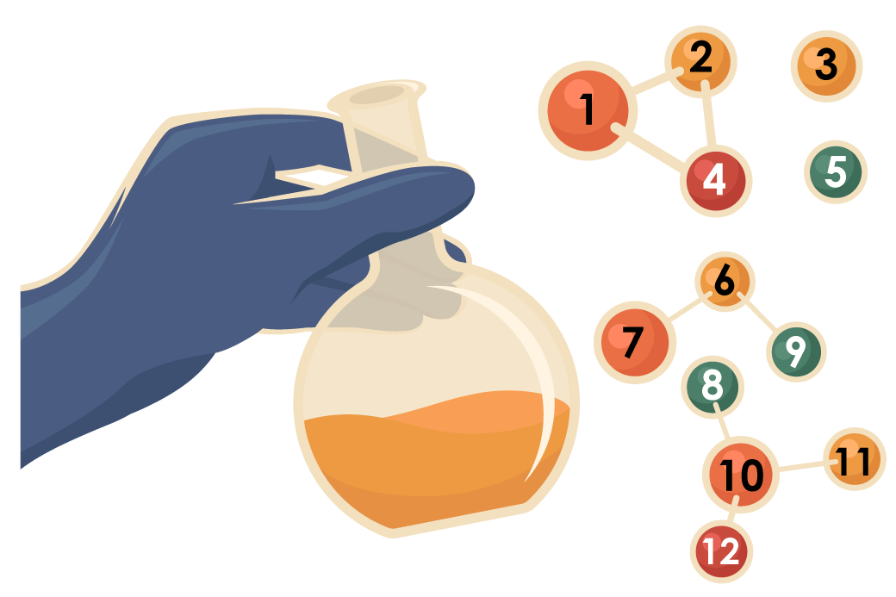

Medidas de prevención e intervención en caso de accidentes en el laboratorio
4.1
En las empresas puede haber muchísimos peligros que pueden provocar accidentes como caídas, golpes, cortes, quemaduras térmicas o químicas, intoxicaciones, incendios, entre otras. Y enfermedades profesionales derivadas de la exposición constante a los productos y sustancias biológicas y químicas:
A continuación, se describen las medidas de prevención de accidentes en el laboratorio. Clic en cada botón:
1. Consultar y localizar los dispositivos de seguridad más próximos
Estos instrumentos son elementos tales como extintores, lavador de ojos, ducha de seguridad, salidas de emergencia, mantas ignífugas entre otros. Informarse además de su funcionamiento.
extintor.png
fondoquimica2.png

Slide 100
Medidas de prevención e intervención en caso de accidentes en el laboratorio
En las empresas puede haber muchísimos peligros que pueden provocar accidentes como caídas, golpes, cortes, quemaduras térmicas o químicas, intoxicaciones, incendios, entre otras. Y enfermedades profesionales derivadas de la exposición constante a los productos y sustancias biológicas y químicas:
A continuación, se describen las medidas de prevención de accidentes en el laboratorio. Clic en cada botón:
4.1
2. Leer las etiquetas de seguridad
Los recipientes de los reactivos y sustancias químicas incluyen los pictogramas y las frases que informan sobre sus riesgos, su correcto uso y las medidas a seguir en caso de ingestión, inhalación, etc.
Las fichas de datos de seguridad, deben estar siempre disponibles en la empresa, ya que estas proporcionan la información complementaria sobre las características particulares propias de cada producto.
pictograma.png

Slide 101

Medidas de prevención e intervención en caso de accidentes en el laboratorio
En las empresas puede haber muchísimos peligros que pueden provocar accidentes como caídas, golpes, cortes, quemaduras térmicas o químicas, intoxicaciones, incendios, entre otras. Y enfermedades profesionales derivadas de la exposición constante a los productos y sustancias biológicas y químicas:
A continuación, se describen las medidas de prevención de accidentes en el laboratorio. Clic en cada botón:
4.1
3. Ropa para el laboratorio
La utilización de la bata es de estricto cumplimiento en el laboratorio, además de llevar calzado cerrado, y en caso de usar el cabello largo, se debe evitar cualquier riesgo recogiendo y usando gorro desechable.
trajelaboratorio.png

Slide 102

Medidas de prevención e intervención en caso de accidentes en el laboratorio
En las empresas puede haber muchísimos peligros que pueden provocar accidentes como caídas, golpes, cortes, quemaduras térmicas o químicas, intoxicaciones, incendios, entre otras. Y enfermedades profesionales derivadas de la exposición constante a los productos y sustancias biológicas y químicas:
A continuación, se describen las medidas de prevención de accidentes en el laboratorio. Clic en cada botón:
4.1
4. Cuidar los ojos
Los ojos en particular son muy susceptibles de daño por agentes químicos, por ello, se deben utilizar las gafas de seguridad siempre que se esté en el laboratorio.
Tampoco se deben llevar lentes de contacto en el laboratorio, puesto que, en caso de un accidente, pueden empeorar las lesiones en ojos.
gafaslaboratorio.png

Slide 103

Medidas de prevención e intervención en caso de accidentes en el laboratorio
En las empresas puede haber muchísimos peligros que pueden provocar accidentes como caídas, golpes, cortes, quemaduras térmicas o químicas, intoxicaciones, incendios, entre otras. Y enfermedades profesionales derivadas de la exposición constante a los productos y sustancias biológicas y químicas:
A continuación, se describen las medidas de prevención de accidentes en el laboratorio. Clic en cada botón:
4.1
5. Usar guantes
Ante todo, cuando se manipulan productos y/o sustancias corrosivas o tóxicas.
guanteslaboratorio.png

Slide 104

Medidas de prevención e intervención en caso de accidentes en el laboratorio
En las empresas puede haber muchísimos peligros que pueden provocar accidentes como caídas, golpes, cortes, quemaduras térmicas o químicas, intoxicaciones, incendios, entre otras. Y enfermedades profesionales derivadas de la exposición constante a los productos y sustancias biológicas y químicas:
A continuación, se describen las medidas de prevención de accidentes en el laboratorio. Clic en cada botón:
4.1
6. Manipulación de vidrio
Jamás presionar un recipiente de vidrio, puesto que, en caso de rompimiento, los cortes pueden ser muy graves.
Para introducir los tapones en los tubos de vidrio se debe humedecer el tubo y el agujero con agua o silicona y protegerse las manos con paños.
El cristal caliente debe dejarse aislado encima de una plancha o semejante hasta que se enfríe. Infortunadamente, el cristal caliente no se distingue del frío; si existe duda, utilizar las pinzas o tenacillas.
Nunca utilizar un equipo de vidrio que se encuentre agrietado o roto. Depositar los materiales de cristal rotos en el contenedor para vidrio, nunca en la papelera.
vidrio.png

Slide 105
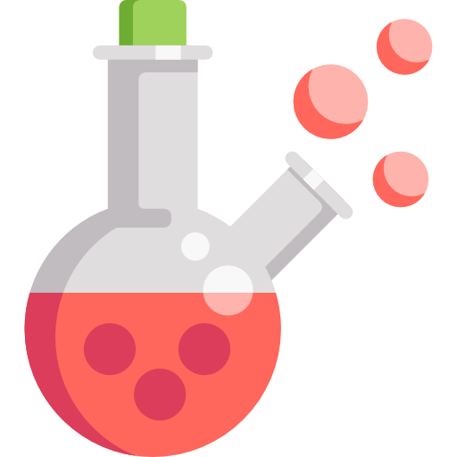
Medidas de prevención e intervención en caso de accidentes en el laboratorio
En las empresas puede haber muchísimos peligros que pueden provocar accidentes como caídas, golpes, cortes, quemaduras térmicas o químicas, intoxicaciones, incendios, entre otras. Y enfermedades profesionales derivadas de la exposición constante a los productos y sustancias biológicas y químicas:
A continuación, se describen las medidas de prevención de accidentes en el laboratorio. Clic en cada botón:
4.1
7. Manipulación de productos químicos
Las sustancias químicas pueden ser peligrosas por sus propiedades corrosivas, explosivas, inflamables o tóxicas. Gran cantidad de reactivos, especialmente los disolventes orgánicos, se queman en presencia de una llama.
Otros se pueden llegar a descomponer detonantemente con el calor.
productoquimico.png

Slide 106

Medidas de prevención e intervención en caso de accidentes en el laboratorio
En las empresas puede haber muchísimos peligros que pueden provocar accidentes como caídas, golpes, cortes, quemaduras térmicas o químicas, intoxicaciones, incendios, entre otras. Y enfermedades profesionales derivadas de la exposición constante a los productos y sustancias biológicas y químicas:
A continuación, se describen las medidas de prevención de accidentes en el laboratorio. Clic en cada botón:
4.1
8. No inhalar los vapores de productos químicos
Laborar en una cabina extractora o campana de gases siempre que se usen productos evaporables. Sin embargo, si se creara una concentración exagerada de vapores en el laboratorio, inmediatamente abrir las ventanas.
Si en alguna oportunidad se debe oler una sustancia, la forma indicada de hacerlo es guiar un poco del vapor hacia la nariz. Nunca acercar la nariz directamente para inhalar del tubo de ensayo. Está totalmente prohibido pipetear los reactivos directamente con la boca. Siempre se debe utilizar un dispositivo especial para líquidos.
inhalar.png

Slide 107

Medidas de prevención e intervención en caso de accidentes en el laboratorio
En las empresas puede haber muchísimos peligros que pueden provocar accidentes como caídas, golpes, cortes, quemaduras térmicas o químicas, intoxicaciones, incendios, entre otras. Y enfermedades profesionales derivadas de la exposición constante a los productos y sustancias biológicas y químicas:
A continuación, se describen las medidas de prevención de accidentes en el laboratorio. Clic en cada botón:
4.1
9. Utilización de mecheros de gas
Si se utiliza un mechero Bunsen, u otra fuente intensa de calor, alejar del encendedor los recipientes de los reactivos químicos.
Nunca calentar líquidos inflamables con un mechero. Siempre cerrar las llaves del encendedor y la de paso de gas cuando no se usen.
Si huele a gas, nunca accionar los interruptores ni aparatos electrónicos, como tampoco encender las cerillas o mecheros, inmediatamente despejar y abrir puertas, ventanas, y cerrar la llave de paso del laboratorio.
mechero.png

Slide 108

Medidas de prevención e intervención en caso de accidentes en el laboratorio
En las empresas puede haber muchísimos peligros que pueden provocar accidentes como caídas, golpes, cortes, quemaduras térmicas o químicas, intoxicaciones, incendios, entre otras. Y enfermedades profesionales derivadas de la exposición constante a los productos y sustancias biológicas y químicas:
A continuación, se describen las medidas de prevención de accidentes en el laboratorio. Clic en cada botón:
4.1
10. Transporte de reactivos
No se debe transportar sin necesidad los reactivos de un sitio para otro del laboratorio.
Los recipientes y envases se transportan siempre agarrándolos por el fondo, no por el tapón.
reactivos2.png

Slide 109
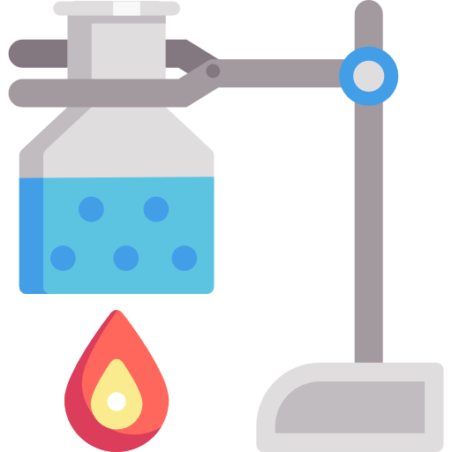
Medidas de prevención e intervención en caso de accidentes en el laboratorio
En las empresas puede haber muchísimos peligros que pueden provocar accidentes como caídas, golpes, cortes, quemaduras térmicas o químicas, intoxicaciones, incendios, entre otras. Y enfermedades profesionales derivadas de la exposición constante a los productos y sustancias biológicas y químicas:
A continuación, se describen las medidas de prevención de accidentes en el laboratorio. Clic en cada botón:
4.1
11. Calentamiento de líquidos
De ningún modo calentar un recipiente totalmente cerrado. Siempre dirigir la boca del envase en dirección opuesta de sí mismo y de las personas cercanas.
calentamiento.png

Slide 110

Medidas de prevención e intervención en caso de accidentes en el laboratorio
En las empresas puede haber muchísimos peligros que pueden provocar accidentes como caídas, golpes, cortes, quemaduras térmicas o químicas, intoxicaciones, incendios, entre otras. Y enfermedades profesionales derivadas de la exposición constante a los productos y sustancias biológicas y químicas:
A continuación, se describen las medidas de prevención de accidentes en el laboratorio. Clic en cada botón:
4.1
12. Riesgo eléctrico
Con el fin de evitar descargas eléctricas accidentales, seguir con exactitud las indicaciones de funcionamiento y manipulación de los equipos electrónicos.
Nunca conectar un equipo sin toma de polo a tierra o con los cables o conexiones en mal estado.
Siempre que se quiera abrir un equipo eléctrico o electrónico para trabajar en su interior, como en el caso de una reparación, comprobar que se encuentra desconectado de la fuente de poder.
puestatierra.png

Slide 111
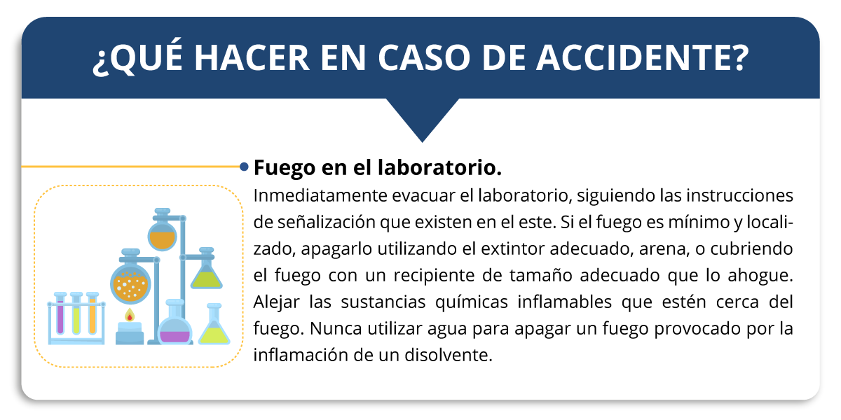
¿Qué hacer en caso de accidente?
4.1
Haz clic en cada botón para visualizar qué hacer en caso de accidente en el laboratorio:
accidentepaso1.jpg

Slide 112
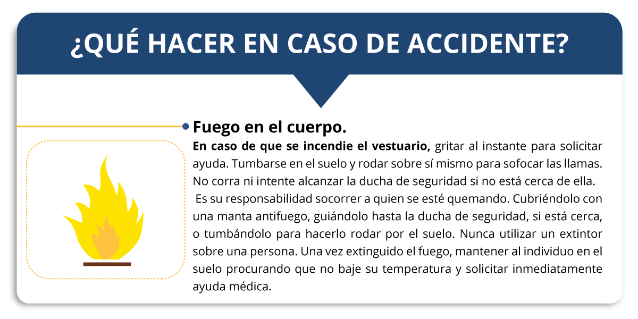
¿Qué hacer en caso de accidente?
4.1
Haz clic en cada botón para visualizar qué hacer en caso de accidente en el laboratorio:
accidentepaso2.jpg

Slide 113
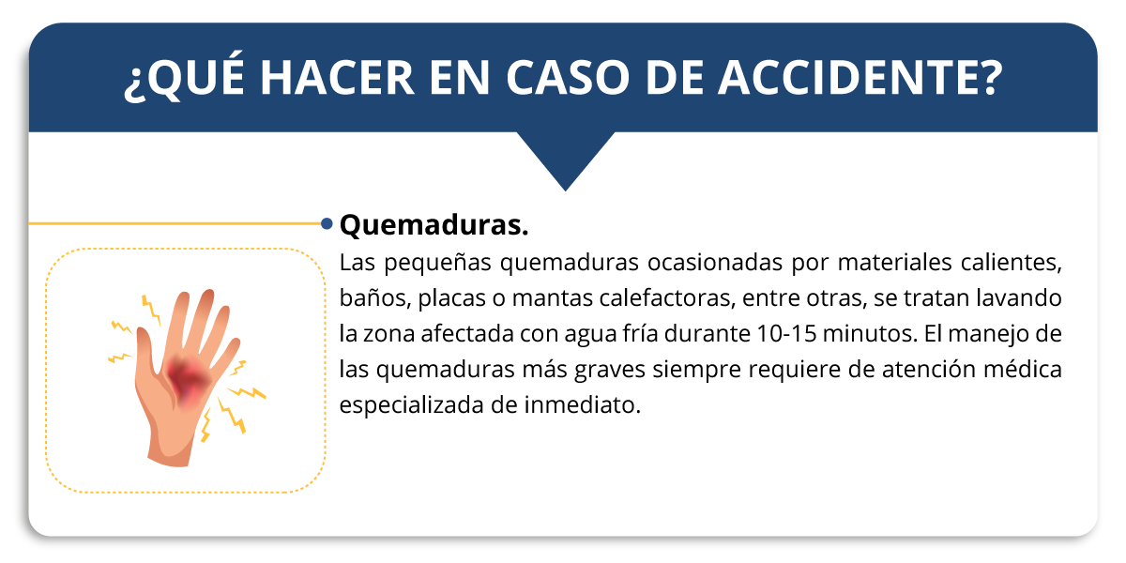
¿Qué hacer en caso de accidente?
4.1
Haz clic en cada botón para visualizar qué hacer en caso de accidente en el laboratorio:
accidentepaso3.jpg

Slide 114
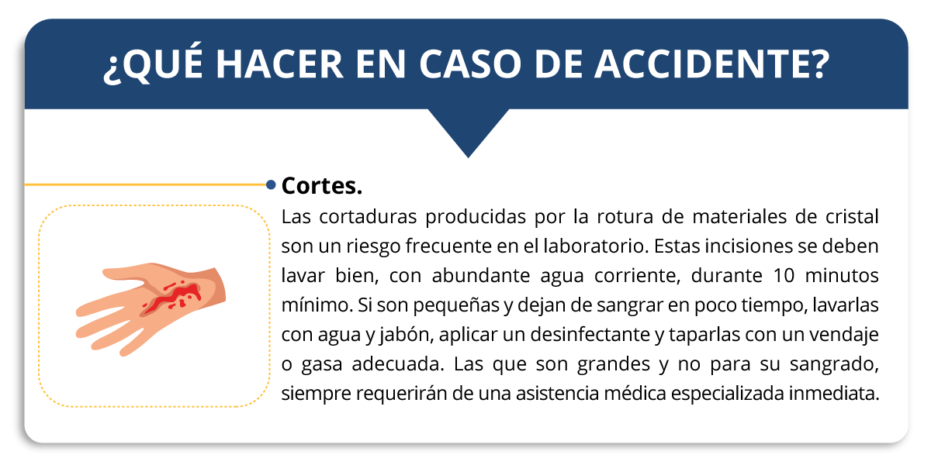
¿Qué hacer en caso de accidente?
4.1
Haz clic en cada botón para visualizar qué hacer en caso de accidente en el laboratorio:
accidentepaso4.jpg

Slide 115
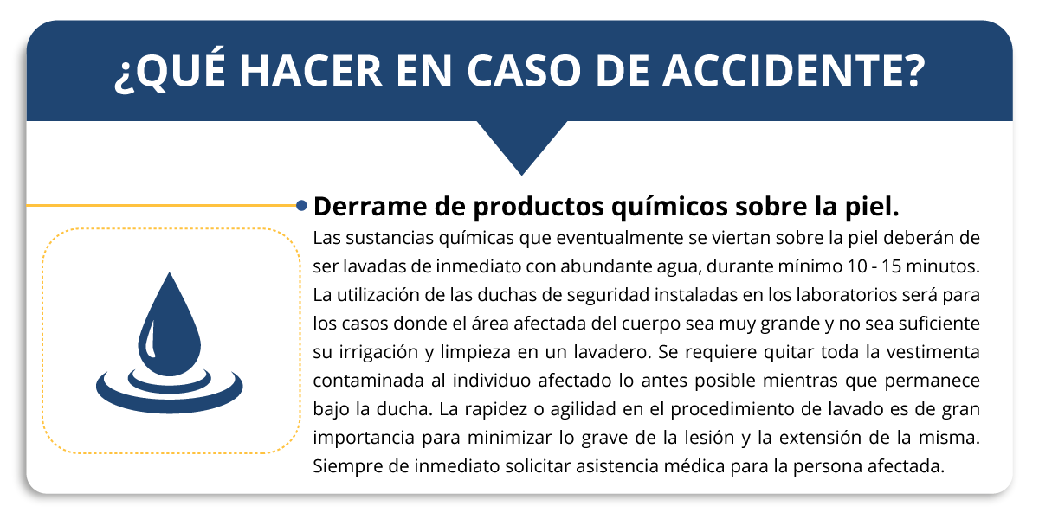
¿Qué hacer en caso de accidente?
4.1
Haz clic en cada botón para visualizar qué hacer en caso de accidente en el laboratorio:
accidentepaso5.jpg

Slide 116
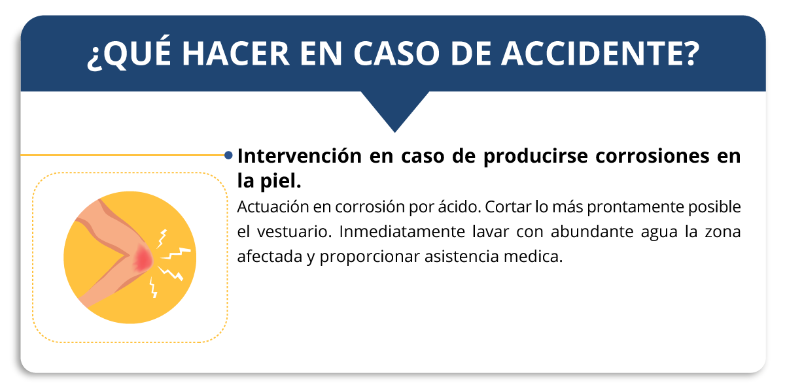
¿Qué hacer en caso de accidente?
4.1
Haz clic en cada botón para visualizar qué hacer en caso de accidente en el laboratorio:
accidentepaso6.jpg

Slide 117
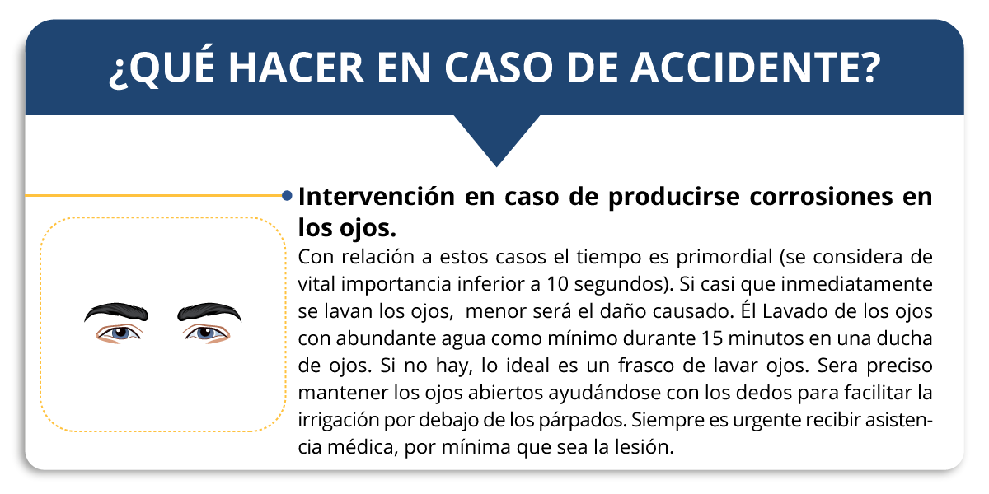
¿Qué hacer en caso de accidente?
4.1
Haz clic en cada botón para visualizar qué hacer en caso de accidente en el laboratorio:
accidentepaso7.jpg

Slide 118
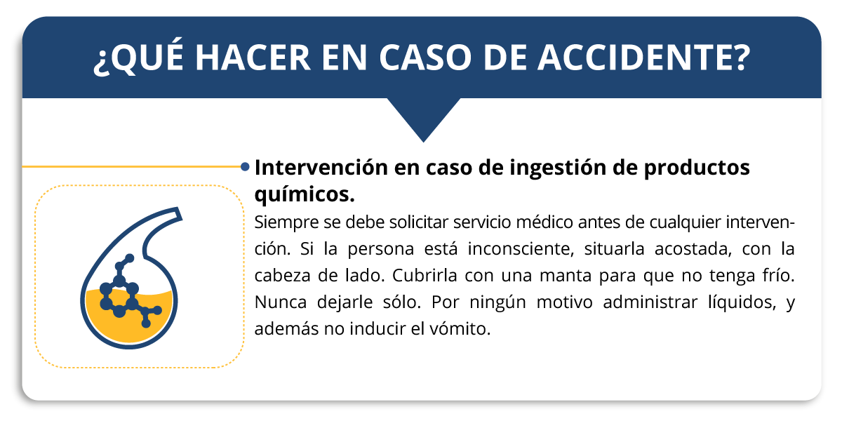
¿Qué hacer en caso de accidente?
4.1
Haz clic en cada botón para visualizar qué hacer en caso de accidente en el laboratorio:
accidentepaso8.jpg

Slide 119
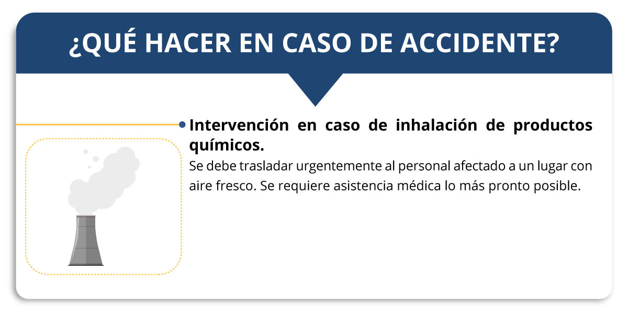
¿Qué hacer en caso de accidente?
4.1
Haz clic en cada botón para visualizar qué hacer en caso de accidente en el laboratorio:
Accidentepaso9.jpg

Slide 120






Descripción de los peligros
4.2
El laboratorio es el sitio donde más se emplean sustancias, productos químicos, o materiales biológicos peligrosos, y además las operaciones especiales que se realizan, hace que generalmente presenten un alto riesgo para la salud. Las características propias y la producción que se realiza en el laboratorio presenta una serie de peligros de origen y consecuencias muy diversas, relacionados fundamentalmente con las instalaciones, los productos que se manejan y las operaciones que se hacen con ellos.
Haz clic en cada botón para ampliar la información:
explosion.png
danger.png
nose.png
planta.png
wave.png
planet-earth.png
Peligros físicos
Peligros para la salud
Peligroso por aspiración
Peligro para el medio ambiente
Peligrosos para el medio ambiente acuático
Peligroso para la capa de ozono

Slide 121

Descripción de los peligros
4.2
El laboratorio es el sitio donde más se emplean sustancias, productos químicos, o materiales biológicos peligrosos, y además las operaciones especiales que se realizan, hace que generalmente presenten un alto riesgo para la salud. Las características propias y la producción que se realiza en el laboratorio presenta una serie de peligros de origen y consecuencias muy diversas, relacionados fundamentalmente con las instalaciones, los productos que se manejan y las operaciones que se hacen con ellos.
Haz clic en cada botón para ampliar la información:
explosion.png
danger.png
nose.png
planta.png
wave.png
planet-earth.png
Peligros físicos
Peligros para la salud
Peligroso por aspiración
Peligro para el medio ambiente
Peligrosos para el medio ambiente acuático
Peligroso para la capa de ozono

Slide 122

combustiblesolidos.jpg
X
Descripción de los peligros
Peligros físicos
4.2
El laboratorio es el sitio donde más se emplean sustancias, productos químicos, o materiales biológicos peligrosos, y además las operaciones especiales que se realizan, hace que generalmente presenten un alto riesgo para la salud. Las características propias y la producción que se realiza en el laboratorio presenta una serie de peligros de origen y consecuencias muy diversas, relacionados fundamentalmente con las instalaciones, los productos que se manejan y las operaciones que se hacen con ellos.
Haz clic en cada botón para ampliar la información:
Los aerosoles
Los explosivos
Los gases líquidos
Los sólidos inflamables
Los sólidos comburentes
Los gases a presión
Productos y mezclas que reaccionan espontáneamente
Líquidos y sólidos pirofóricos
Productos que experimentan calentamiento espontáneo
Productos que al contacto con el agua desprendan gases inflamables
Los peróxidos orgánicos
Los agentes corrosivos para los metales
explosion.png
danger.png
nose.png
planta.png
wave.png
planet-earth.png
Peligros físicos
Peligros para la salud
Peligroso por aspiración
Peligro para el medio ambiente
Peligrosos para el medio ambiente acuático
Peligroso para la capa de ozono

Slide 123

Descripción de los peligros
4.2
El laboratorio es el sitio donde más se emplean sustancias, productos químicos, o materiales biológicos peligrosos, y además las operaciones especiales que se realizan, hace que generalmente presenten un alto riesgo para la salud. Las características propias y la producción que se realiza en el laboratorio presenta una serie de peligros de origen y consecuencias muy diversas, relacionados fundamentalmente con las instalaciones, los productos que se manejan y las operaciones que se hacen con ellos.
Haz clic en cada botón para ampliar la información:
explosion.png
danger.png
nose.png
planta.png
wave.png
planet-earth.png
Peligros físicos
Peligros para la salud
Peligroso por aspiración
Peligro para el medio ambiente
Peligrosos para el medio ambiente acuático
Peligroso para la capa de ozono

Slide 124

combustiblesolidos.jpg
X
Descripción de los peligros
Peligros para la salud
4.2
El laboratorio es el sitio donde más se emplean sustancias, productos químicos, o materiales biológicos peligrosos, y además las operaciones especiales que se realizan, hace que generalmente presenten un alto riesgo para la salud. Las características propias y la producción que se realiza en el laboratorio presenta una serie de peligros de origen y consecuencias muy diversas, relacionados fundamentalmente con las instalaciones, los productos que se manejan y las operaciones que se hacen con ellos.
Haz clic en cada botón para ampliar la información:
Peligro de toxicidad aguda
Peligro de corrosión/irritación cutánea
Peligro de lesiones oculares graves/irritación ocular
Peligro de sensibilización respiratoria o cutánea
Peligro Mutagénico para células germinales
Peligro de carcinogénesis
Peligro de toxicidad para la reproducción
Peligro de toxicidad estructural de órganos blanco tras una exposición única
Peligro de toxicidad estructural específica de órganos blanco tras exposiciones repetidas
explosion.png
danger.png
nose.png
planta.png
wave.png
planet-earth.png
Peligros físicos
Peligros para la salud
Peligroso por aspiración
Peligro para el medio ambiente
Peligrosos para el medio ambiente acuático
Peligroso para la capa de ozono

Slide 125

Descripción de los peligros
4.2
El laboratorio es el sitio donde más se emplean sustancias, productos químicos, o materiales biológicos peligrosos, y además las operaciones especiales que se realizan, hace que generalmente presenten un alto riesgo para la salud. Las características propias y la producción que se realiza en el laboratorio presenta una serie de peligros de origen y consecuencias muy diversas, relacionados fundamentalmente con las instalaciones, los productos que se manejan y las operaciones que se hacen con ellos.
Haz clic en cada botón para ampliar la información:
explosion.png
danger.png
nose.png
planta.png
wave.png
planet-earth.png
Peligros físicos
Peligros para la salud
Peligroso por aspiración
Peligro para el medio ambiente
Peligrosos para el medio ambiente acuático
Peligroso para la capa de ozono

Slide 126

Descripción de los peligros
X
combustiblesolidos.jpg
Peligros por aspiración
4.2
El laboratorio es el sitio donde más se emplean sustancias, productos químicos, o materiales biológicos peligrosos, y además las operaciones especiales que se realizan, hace que generalmente presenten un alto riesgo para la salud. Las características propias y la producción que se realiza en el laboratorio presenta una serie de peligros de origen y consecuencias muy diversas, relacionados fundamentalmente con las instalaciones, los productos que se manejan y las operaciones que se hacen con ellos.
Haz clic en cada botón para ampliar la información:
explosion.png
danger.png
nose.png
planta.png
wave.png
planet-earth.png
Son aquellos que cuando son inhalados frecuentemente pueden llegar a provocar efectos peligrosos para la salud.
Peligros físicos
Peligros para la salud
Peligroso por aspiración
Peligro para el medio ambiente
Peligrosos para el medio ambiente acuático
Peligroso para la capa de ozono

Slide 127

Descripción de los peligros
4.2
El laboratorio es el sitio donde más se emplean sustancias, productos químicos, o materiales biológicos peligrosos, y además las operaciones especiales que se realizan, hace que generalmente presenten un alto riesgo para la salud. Las características propias y la producción que se realiza en el laboratorio presenta una serie de peligros de origen y consecuencias muy diversas, relacionados fundamentalmente con las instalaciones, los productos que se manejan y las operaciones que se hacen con ellos.
Haz clic en cada botón para ampliar la información:
explosion.png
danger.png
nose.png
planta.png
wave.png
planet-earth.png
Peligros físicos
Peligros para la salud
Peligroso por aspiración
Peligro para el medio ambiente
Peligrosos para el medio ambiente acuático
Peligroso para la capa de ozono

Slide 128

Descripción de los peligros
X
combustiblesolidos.jpg
Peligros para el medio ambiente
4.2
El laboratorio es el sitio donde más se emplean sustancias, productos químicos, o materiales biológicos peligrosos, y además las operaciones especiales que se realizan, hace que generalmente presenten un alto riesgo para la salud. Las características propias y la producción que se realiza en el laboratorio presenta una serie de peligros de origen y consecuencias muy diversas, relacionados fundamentalmente con las instalaciones, los productos que se manejan y las operaciones que se hacen con ellos.
Haz clic en cada botón para ampliar la información:
explosion.png
danger.png
nose.png
planta.png
wave.png
planet-earth.png
Entre los que están los productos persistentes, bioacumulativos y los productos que puedan generar cambios climáticos.
Peligros físicos
Peligros para la salud
Peligroso por aspiración
Peligro para el medio ambiente
Peligrosos para el medio ambiente acuático
Peligroso para la capa de ozono

Slide 129

Descripción de los peligros
4.2
El laboratorio es el sitio donde más se emplean sustancias, productos químicos, o materiales biológicos peligrosos, y además las operaciones especiales que se realizan, hace que generalmente presenten un alto riesgo para la salud. Las características propias y la producción que se realiza en el laboratorio presenta una serie de peligros de origen y consecuencias muy diversas, relacionados fundamentalmente con las instalaciones, los productos que se manejan y las operaciones que se hacen con ellos.
Haz clic en cada botón para ampliar la información:
explosion.png
danger.png
nose.png
planta.png
wave.png
planet-earth.png
Peligros físicos
Peligros para la salud
Peligroso por aspiración
Peligro para el medio ambiente
Peligrosos para el medio ambiente acuático
Peligroso para la capa de ozono

Slide 130

Descripción de los peligros
X
combustiblesolidos.jpg
4.2
El laboratorio es el sitio donde más se emplean sustancias, productos químicos, o materiales biológicos peligrosos, y además las operaciones especiales que se realizan, hace que generalmente presenten un alto riesgo para la salud. Las características propias y la producción que se realiza en el laboratorio presenta una serie de peligros de origen y consecuencias muy diversas, relacionados fundamentalmente con las instalaciones, los productos que se manejan y las operaciones que se hacen con ellos.
Haz clic en cada botón para ampliar la información:
Peligros para el medio ambiente acuático
explosion.png
danger.png
nose.png
planta.png
wave.png
planet-earth.png
Todos aquellos que tienen la característica de provocar efectos dañinos en los especímenes acuáticos.
Peligros físicos
Peligros para la salud
Peligroso por aspiración
Peligro para el medio ambiente
Peligrosos para el medio ambiente acuático
Peligroso para la capa de ozono

Slide 131

Descripción de los peligros
4.2
El laboratorio es el sitio donde más se emplean sustancias, productos químicos, o materiales biológicos peligrosos, y además las operaciones especiales que se realizan, hace que generalmente presenten un alto riesgo para la salud. Las características propias y la producción que se realiza en el laboratorio presenta una serie de peligros de origen y consecuencias muy diversas, relacionados fundamentalmente con las instalaciones, los productos que se manejan y las operaciones que se hacen con ellos.
Haz clic en cada botón para ampliar la información:
explosion.png
danger.png
nose.png
planta.png
wave.png
planet-earth.png
Peligros físicos
Peligros para la salud
Peligroso por aspiración
Peligro para el medio ambiente
Peligrosos para el medio ambiente acuático
Peligroso para la capa de ozono

Slide 132

Descripción de los peligros
X
combustiblesolidos.jpg
4.2
El laboratorio es el sitio donde más se emplean sustancias, productos químicos, o materiales biológicos peligrosos, y además las operaciones especiales que se realizan, hace que generalmente presenten un alto riesgo para la salud. Las características propias y la producción que se realiza en el laboratorio presenta una serie de peligros de origen y consecuencias muy diversas, relacionados fundamentalmente con las instalaciones, los productos que se manejan y las operaciones que se hacen con ellos.
Haz clic en cada botón para ampliar la información:
Peligros para la capa de ozono
explosion.png
danger.png
nose.png
planta.png
wave.png
planet-earth.png
Son principalmente gases que contaminan la atmósfera.
Peligros físicos
Peligros para la salud
Peligroso por aspiración
Peligro para el medio ambiente
Peligrosos para el medio ambiente acuático
Peligroso para la capa de ozono

Slide 133
Descripción de los peligros
4.2
Los laboratorios son sitios en los que se manipulan productos químicos, sustancias o agentes biológicos peligrosos, lo que sumado a las operaciones específicas que se realizan, hace que normalmente presenten un elevado riesgo para la salud.
Por sus propias características el trabajo que se realiza en el laboratorio presenta una serie de riesgos de origen y consecuencias muy variadas, relacionadas básicamente con las instalaciones, los productos que se manipulan y las operaciones que se realizan con ellos. Haz clic en el botón siguiente para ver los tipos de peligros:
PELIGROS FÍSICOS
PELIGROS FÍSICOS
explosivos.png
Líquidos inflamables
Explosivos

Slide 134

Descripción de los peligros
4.2
Los laboratorios son sitios en los que se manipulan productos químicos, sustancias o agentes biológicos peligrosos, lo que sumado a las operaciones específicas que se realizan, hace que normalmente presenten un elevado riesgo para la salud.
Por sus propias características el trabajo que se realiza en el laboratorio presenta una serie de riesgos de origen y consecuencias muy variadas, relacionados básicamente con las instalaciones, los productos que se manipulan y las operaciones que se realizan con ellos. Haz clic en el botón siguiente para ver los tipos de peligros:
PELIGROS FÍSICOS
PELIGROS FÍSICOS
liquidosinflamables.png
PELIGROS FÍSICOS
Explosivos
Líquidos comburentes
Líquidos inflamables

Slide 135

Descripción de los peligros
4.2
Los laboratorios son sitios en los que se manipulan productos químicos, sustancias o agentes biológicos peligrosos, lo que sumado a las operaciones específicas que se realizan, hace que normalmente presenten un elevado riesgo para la salud.
Por sus propias características el trabajo que se realiza en el laboratorio presenta una serie de riesgos de origen y consecuencias muy variadas, relacionados básicamente con las instalaciones, los productos que se manipulan y las operaciones que se realizan con ellos. Haz clic en el botón siguiente para ver los tipos de peligros:
PELIGROS FÍSICOS
PELIGROS FÍSICOS
PELIGROS FÍSICOS
liquidoscomburentes.png
Líquidos inflamables
Gases comprimidos
Líquidos comburentes

Slide 136
Descripción de los peligros
4.2
Los laboratorios son sitios en los que se manipulan productos químicos, sustancias o agentes biológicos peligrosos, lo que sumado a las operaciones específicas que se realizan, hace que normalmente presenten un elevado riesgo para la salud.
Por sus propias características el trabajo que se realiza en el laboratorio presenta una serie de riesgos de origen y consecuencias muy variadas, relacionados básicamente con las instalaciones, los productos que se manipulan y las operaciones que se realizan con ellos. Haz clic en el botón siguiente para ver los tipos de peligros:
PELIGROS FÍSICOS
PELIGROS FÍSICOS
gasescomprimidos.png
PELIGROS FÍSICOS
Líquidos comburentes
Corrosivo para metales
Gases comprimidos

Slide 137
Descripción de los peligros
4.2
Los laboratorios son sitios en los que se manipulan productos químicos, sustancias o agentes biológicos peligrosos, lo que sumado a las operaciones específicas que se realizan, hace que normalmente presenten un elevado riesgo para la salud.
Por sus propias características el trabajo que se realiza en el laboratorio presenta una serie de riesgos de origen y consecuencias muy variadas, relacionados básicamente con las instalaciones, los productos que se manipulan y las operaciones que se realizan con ellos. Haz clic en el botón siguiente para ver los tipos de peligros:
PELIGROS FÍSICOS
PELIGROS FÍSICOS
PELIGROS PARA LA SALUD HUMANA
corrosivometales.png
Gases comprimidos
Toxicidad aguda
Corrosivo para metales

Slide 138
Descripción de los peligros
4.2
Los laboratorios son sitios en los que se manipulan productos químicos, sustancias o agentes biológicos peligrosos, lo que sumado a las operaciones específicas que se realizan, hace que normalmente presenten un elevado riesgo para la salud.
Por sus propias características el trabajo que se realiza en el laboratorio presenta una serie de riesgos de origen y consecuencias muy variadas, relacionados básicamente con las instalaciones, los productos que se manipulan y las operaciones que se realizan con ellos. Haz clic en el botón siguiente para ver los tipos de peligros:
PELIGROS PARA LA SALUD HUMANA
PELIGROS PARA LA SALUD HUMANA
PELIGROS FÍSICOS
toxicidadaguda.png
Corrosivo para metales
Corrosión cutánea
Toxicidad aguda

Slide 139
Descripción de los peligros
4.2
Los laboratorios son sitios en los que se manipulan productos químicos, sustancias o agentes biológicos peligrosos, lo que sumado a las operaciones específicas que se realizan, hace que normalmente presenten un elevado riesgo para la salud.
Por sus propias características el trabajo que se realiza en el laboratorio presenta una serie de riesgos de origen y consecuencias muy variadas, relacionados básicamente con las instalaciones, los productos que se manipulan y las operaciones que se realizan con ellos. Haz clic en el botón siguiente para ver los tipos de peligros:
PELIGROS PARA LA SALUD HUMANA
PELIGROS PARA LA SALUD HUMANA
PELIGROS PARA LA SALUD HUMANA
corrosivometales.png
Toxicidad aguda
Irritación cutánea
Corrosión cutánea

Slide 140

Descripción de los peligros
4.2
Los laboratorios son sitios en los que se manipulan productos químicos, sustancias o agentes biológicos peligrosos, lo que sumado a las operaciones específicas que se realizan, hace que normalmente presenten un elevado riesgo para la salud.
Por sus propias características el trabajo que se realiza en el laboratorio presenta una serie de riesgos de origen y consecuencias muy variadas, relacionados básicamente con las instalaciones, los productos que se manipulan y las operaciones que se realizan con ellos. Haz clic en el botón siguiente para ver los tipos de peligros:
PELIGROS PARA LA SALUD HUMANA
PELIGROS PARA LA SALUD HUMANA
PELIGROS PARA LA SALUD HUMANA
irritacioncutanea.png
Corrosión cutánea
Peligro por aspiración
Irritación cutánea

Slide 141

Descripción de los peligros
4.2
Los laboratorios son sitios en los que se manipulan productos químicos, sustancias o agentes biológicos peligrosos, lo que sumado a las operaciones específicas que se realizan, hace que normalmente presenten un elevado riesgo para la salud.
Por sus propias características el trabajo que se realiza en el laboratorio presenta una serie de riesgos de origen y consecuencias muy variadas, relacionados básicamente con las instalaciones, los productos que se manipulan y las operaciones que se realizan con ellos. Haz clic en el botón siguiente para ver los tipos de peligros:
PELIGROS PARA LA SALUD HUMANA
PELIGROS PARA LA SALUD HUMANA
PELIGROS PARA EL
MEDIO AMBIENTE
peligroaspiracion.png
Irritación cutánea
Peligro para medio ambiente
Peligro por aspiración

Slide 142
Descripción de los peligros
4.2
Los laboratorios son sitios en los que se manipulan productos químicos, sustancias o agentes biológicos peligrosos, lo que sumado a las operaciones específicas que se realizan, hace que normalmente presenten un elevado riesgo para la salud.
Por sus propias características el trabajo que se realiza en el laboratorio presenta una serie de riesgos de origen y consecuencias muy variadas, relacionados básicamente con las instalaciones, los productos que se manipulan y las operaciones que se realizan con ellos. Haz clic en el botón siguiente para ver los tipos de peligros:
PELIGROS PARA EL
MEDIO AMBIENTE
PELIGROS PARA LA SALUD HUMANA
medioambiente.png
Peligro por aspiración
Peligro para medio ambiente

Slide 143
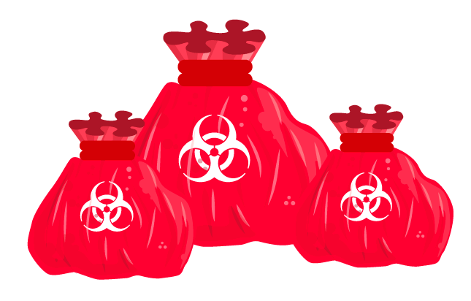
Disposición de residuos peligrosos
4.3
La disposición directamente en la fuente de generación de los desechos químicos, es coherente con el objetivo de reducir al máximo los posibles riesgos para la salud humana y para el medioambiente. Lo cual disminuye o elimina las características que hacen de un desecho químico, un residuo peligroso.
Es el proceso destinado para aislar, confinar y desechar los materiales indeseables, rotos, gastados, contaminados o deteriorados, de forma definitiva, en los lugares específicamente escogidos y diseñados para evitar la contaminación, y los posibles daños o riesgos para la salud humana y el entorno natural de una manera ordenada y regulada. Clic en cada botón para profundizar:
Residuos peligrosos
Color de colectores
residuospeligrosos.png
Se refiere a los residuos o desechos que por sus propiedades corrosivas, explosivas, reactivas, tóxicas, inflamables e infecciosas o radiactivas pueden provocar peligros o daños para la integridad de la salud humana o el ambiente. Igualmente, se consideran desechos o residuos peligrosos los empaques, envases, y embalajes que se encuentren en contacto con ellos.

Slide 144
Disposición de residuos peligrosos
4.3
La disposición directamente en la fuente de generación de los desechos químicos, es coherente con el objetivo de reducir al máximo los posibles riesgos para la salud humana y para el medioambiente. Lo cual disminuye o elimina las características que hacen de un desecho químico, un residuo peligroso.
Es el proceso destinado para aislar, confinar y desechar los materiales indeseables, rotos, gastados, contaminados o deteriorados, de forma definitiva, en los lugares específicamente escogidos y diseñados para evitar la contaminación, y los posibles daños o riesgos para la salud humaba y el entorno natural de una manera ordenada y regulada. Clic en cada botón para profundizar:
Residuos peligrosos
Color de colectores
residuospeligrosos.png
Los colores de los colectores de reciclado son muy importantes, puesto que permiten el reconocimiento de la clase de residuos que se depositaran en ellos.
A continuación, se describe el código de colores que determinan los recipientes y/o colectores de desechos y reciclado utilizados en la gestión de los mismos.
Ver imagen

Slide 145
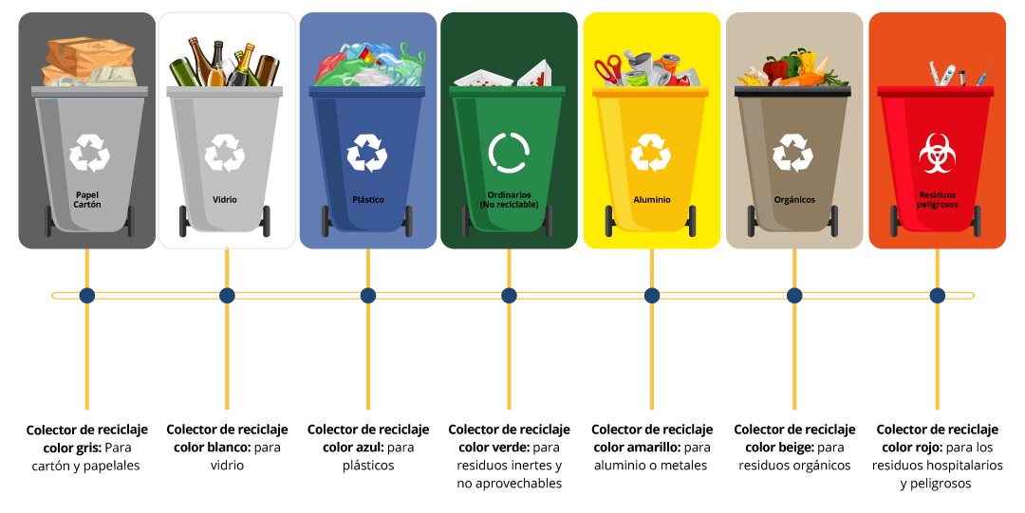
X
Disposición de residuos peligrosos
4.3
La disposición directamente en la fuente de generación de los desechos químicos, es coherente con el objetivo de reducir al máximo los posibles riesgos para la salud humana y para el medioambiente. Lo cual disminuye o elimina las características que hacen de un desecho químico, un residuo peligroso.
Es el proceso destinado para aislar, confinar y desechar los materiales indeseables, rotos, gastados, contaminados o deteriorados, de forma definitiva, en los lugares específicamente escogidos y diseñados para evitar la contaminación, y los posibles daños o riesgos para la salud humaba y el entorno natural de una manera ordenada y regulada. Clic en cada botón para profundizar:
Residuos peligrosos
Color de colectores
residuospeligrosos.png
Los colores de los colectores de reciclado son muy importantes, puesto que permiten el reconocimiento de la clase de residuos que se depositaran en ellos.
A continuación, se describe el código de colores que determinan los recipientes y/o colectores de desechos y reciclado utilizados en la gestión de los mismos.
Ver imagen
colorescontenedores.png

Slide 146

Ejercicio de aprendizaje
SELECCIÓN MÚLTIPLE
De la siguiente lista selecciona las medidas de prevención en caso de accidentes en el laboratorio:
Consultar y localizar los dispositivos de seguridad más próximos
Usar guantes sobre todo, cuando se utilizan sustancias corrosivas o tóxicas
Leer las etiquetas de seguridad
Inhalar los vapores de productos químicos
Usar bata de laboratorio (67 % poliéster y 33 % algodón)
Calentar el recipiente totalmente cerrado

Slide 147

5
ACTIVIDAD DE APRENDIZAJE 5
Bienvenidos a la actividad de aprendizaje “Tipos de extintores y normatividad para el almacenamiento de productos químicos". A continuación, se presenta la situación a resolver dentro de esta actividad.
Clic en el botón siguiente:

Slide 148
ACTIVIDAD DE APRENDIZAJE 5
Profesor: ¡Hola! Bienvenidos a la primera actividad de esta unidad donde abordaremos el tema “Tipos de extintores y normatividad para el almacenamiento de productos químicos”.
Estudiante: Muy bien profesor ¿Y de qué se trata la actividad?

Slide 149
ACTIVIDAD DE APRENDIZAJE 5
Profesor: Debes comprender cuáles son las clases de extintores y para qué tipo de fuego es cada uno e identificar la normatividad internacional para el manejo de sustancia químicas.
Estudiante: Comprendo lo que debo realizar profesor, ¿Cuál es la información que necesito para resolver la actividad?

Slide 150
ACTIVIDAD DE APRENDIZAJE 5
Profesor: La información necesaria para resolver la actividad, la encontrarás en el contenido disponible a continuación. Recuerda descargar y desarrollar la guía de aprendizaje.
Estudiante: ¡Está bien profesor, revisaré la información y resolveré la actividad!
Haz clic en el botón descargar actividad:

Slide 151

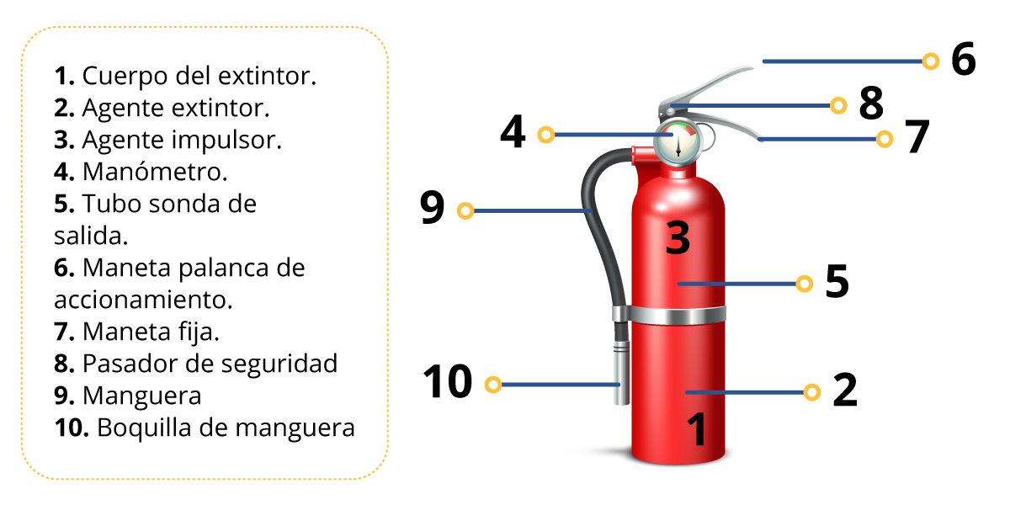
Tipos de extintores
5.1
Extintor - Extintor de fuego - Matafuegos:
Es un dispositivo que contiene un agente extintor del fuego, el cual se debe dirigir hacia la base del mismo y por la acción de una presión interna, que es destinada a sofocar el fuego inicial o moderado hasta que llegue el grupo de bomberos especializad. Para incendios muy grandes, no es suficiente con un extintor.
extintor2.png
partesextintor.jpg

Slide 152

5.1
El elemento matafuego es un producto o conjunto de productos mezclados en el extintor y que por consiguiente provoca la eliminación del fuego.
El comprender perfectamente el funcionamiento de todo tipo de extintores, es fundamental para saber qué tipo de fuegos existen: Clic en cada botón:
Clase A
Clase B
Clase C
Son los que se originan con combustibles sólidos como cartón, madera y plástico, en especial.
fuegoclasea.png

Slide 153

5.1
El elemento matafuego es un producto o conjunto de productos mezclados en el extintor y que por consiguiente provoca la eliminación del fuego.
El comprender perfectamente el funcionamiento de todo tipo de extintores, es fundamental para saber qué tipo de fuegos existen: Clic en cada botón:
Clase A
Clase B
Clase C
Son los fuegos de líquidos combustibles por ejemplo las grasas, la gasolina, los solventes y las pinturas, entre otras.
fuegoclaseb.png

Slide 154

5.1
El elemento matafuego es un producto o conjunto de productos mezclados en el extintor y que por consiguiente provoca la eliminación del fuego.
El comprender perfectamente el funcionamiento de todo tipo de extintores, es fundamental para saber qué tipo de fuegos existen: Clic en cada botón:
Clase A
Clase B
Clase C
Son los que comprenden los gases inflamables tales como el gas natural, el hidrógeno, propano o gas ciudad.
fuegoclasec.png

Slide 155

Tipos de extintores y características:
Comprendiendo esta clasificación, se puede comprender mejor cada tipo de extintor existente y las propiedades de cada uno:
icnoextintor.png
Extintores de agua.
Son adecuados para fuegos de tipo A, es decir, todos los ocasionados por la quema de materiales sólidos. La función del agua como ingrediente extintor se debe a su considerable capacidad para absorber el calor consiguiendo así disminuirlo más deprisa de lo que el fuego es capaz de restablecer. Es importante verificar el entorno y no emplearlo en los sitios donde existan corrientes, elementos o aparatos eléctricos.
Extintores de polvo.
El más conocido e indicado para sofocar los fuegos tipo A, B y C, dada su eficacia y las diversas aplicaciones que tiene. Este polvo está compuesto de bicarbonato de potasio, cloruro de potasio, fosfato monoamónico entre otros Es un equipo que brinda una excelente protección para las empresas, oficinas y viviendas.
Extintores de C02.
Este tipo de extintor es apto para fuegos de tipo A, B y por ser un extintor limpio, es indicado en equipos delicados y aparatos eléctricos. De igual forma, se debe tener presente que es un elemento químico y que, por esta razón, para prevenir una intoxicación, es fundamental alejarse lo más pronto posible del sitio cuando se haya apagado el fuego.
Extintores para fuegos especiales.
Son exclusivos para sofocar fuegos de clase D. Usualmente actúan por sofocación y algunas veces incluso absorben el calor actuando por enfriamiento a la par que por sofocación.
Ojo, revisar en comentarios la diagramación que se quiere aquí.

Slide 156
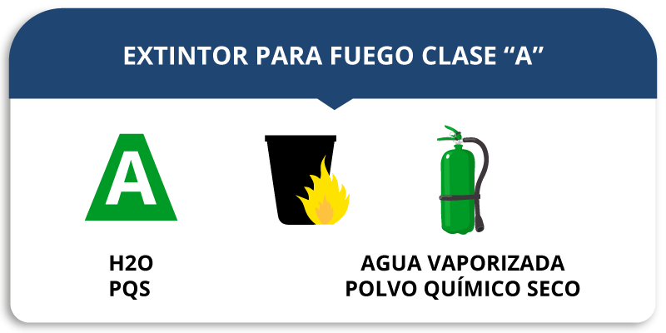
Clasificación de extinguidores:
Se clasifica según el tipo de fuego. Pasa el mouse por cada botón para profundizar:
A
B
C
Extinguidortipoa.png

Slide 157
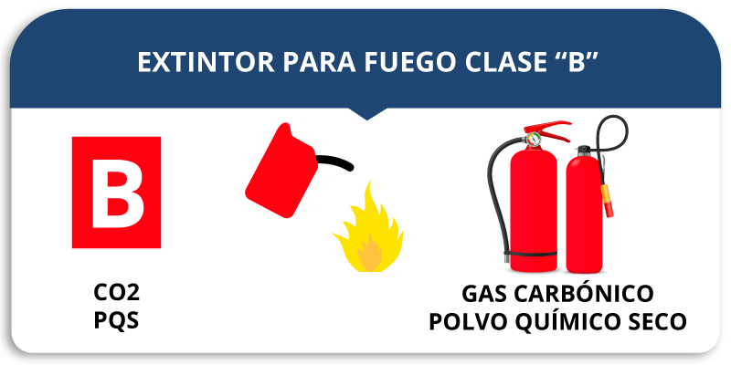
Clasificación de extinguidores:
Se clasifica según el tipo de fuego. Pasa el mouse por cada botón para profundizar:
A
B
C
Extinguidortipob.png

Slide 158
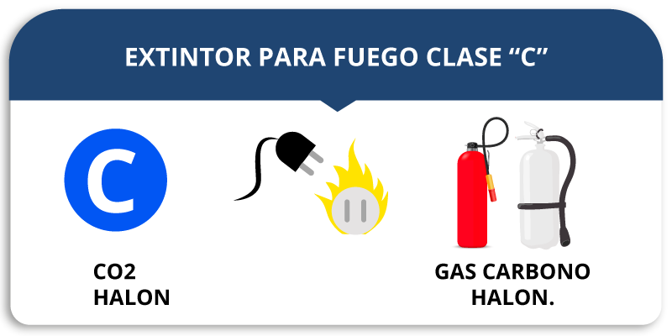
Clasificación de extinguidores:
Se clasifica según el tipo de fuego. Pasa el mouse por cada botón para profundizar:
A
B
C
Extinguidortipoc.png

Slide 159

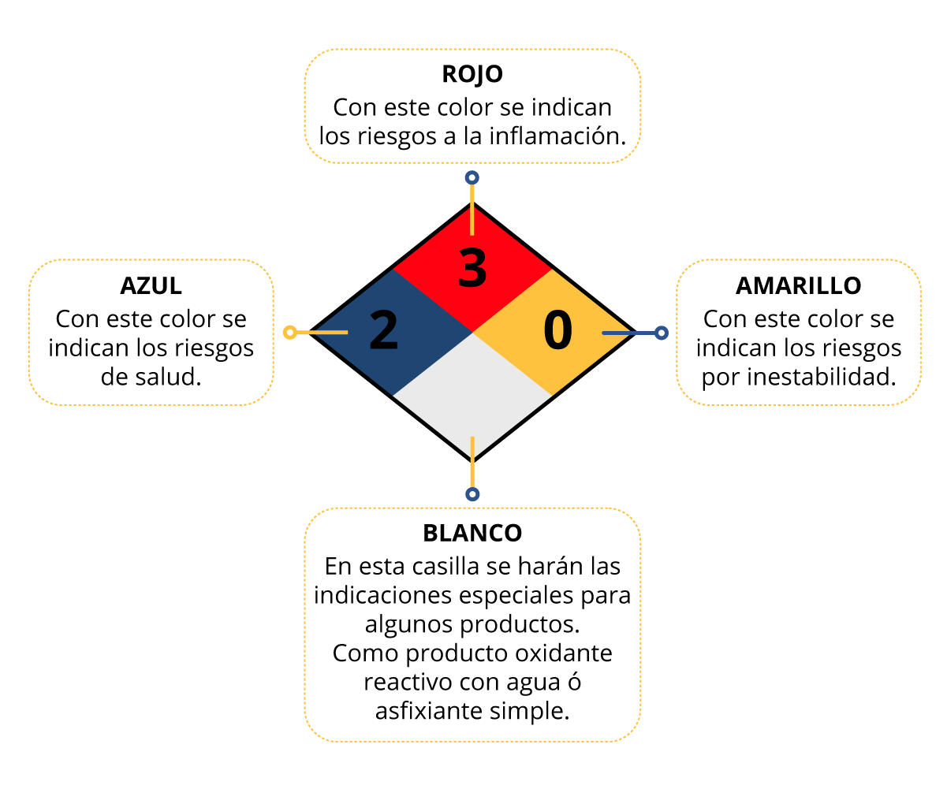
Normatividad para el almacenamiento de productos químicos
5.2
La NFPA. (National Fire Protection Association).
Aspectos más importantes del diamante del fuego:
etiqueta.png
La normativa NFPA 704 procura a través de un rombo seccionado en cuatro piezas de distintos colores, mostrar los grados de peligro del elemento a clasificar.
El rombo de seguridad se expone a continuación: Clic en la imagen para ampliar:
Es un organismo internacional voluntario creado con el fin de promover la protección y prevención contra el fuego, suficientemente conocido por sus estándares (National Fire Codes), por medio de los cuales sugiere las prácticas seguras desarrolladas por un equipo de expertos en el control de incendios.
La norma NFPA 704 es la normativa que explica el diamante del fuego, empleado para informar los riesgos de los materiales peligrosos. Es fundamental tener en cuenta que el uso responsable de este diamante o rombo en las empresas, involucra a todo el personal para que comprenda los criterios de clasificación, como el significado de cada número además de cada color. Igualmente, no es recomendable la clasificación de las sustancias químicas por cuenta propia, sin la completa certeza con relación al manejo de las variables involucradas.
romboseguridad.png

Slide 160
combustiblesolidos.jpg
X
Normatividad para el almacenamiento de productos químicos
5.2
La NFPA. (National Fire Protection Association).
Aspectos más importantes del diamante del fuego:
etiqueta.png
La normativa NFPA 704 procura a través de un rombo seccionado en cuatro piezas de distintos colores, mostrar los grados de peligro del elemento a clasificar.
El rombo de seguridad se expone a continuación:
Adentro de cada casilla se mostrarán los niveles de peligro, los cuales se registran por medio de una serie numeral. Clic en la imagen para ampliar:
Es un organismo internacional voluntario creado con el fin de promover la protección y prevención contra el fuego, suficientemente conocido por sus estándares (National Fire Codes), por medio de los cuales sugiere las prácticas seguras desarrolladas por un equipo de expertos en el control de incendios.
La norma NFPA 704 es la normativa que explica el diamante del fuego, empleado para informar los riesgos de los materiales peligrosos. Es fundamental tener en cuenta que el uso responsable de este diamante o rombo en las empresas, involucra a todo el personal para que comprenda los criterios de clasificación, como el significado de cada número además de cada color. Igualmente, no es recomendable la clasificación de las sustancias químicas por cuenta propia, sin la completa certeza con relación al manejo de las variables involucradas.

Slide 161
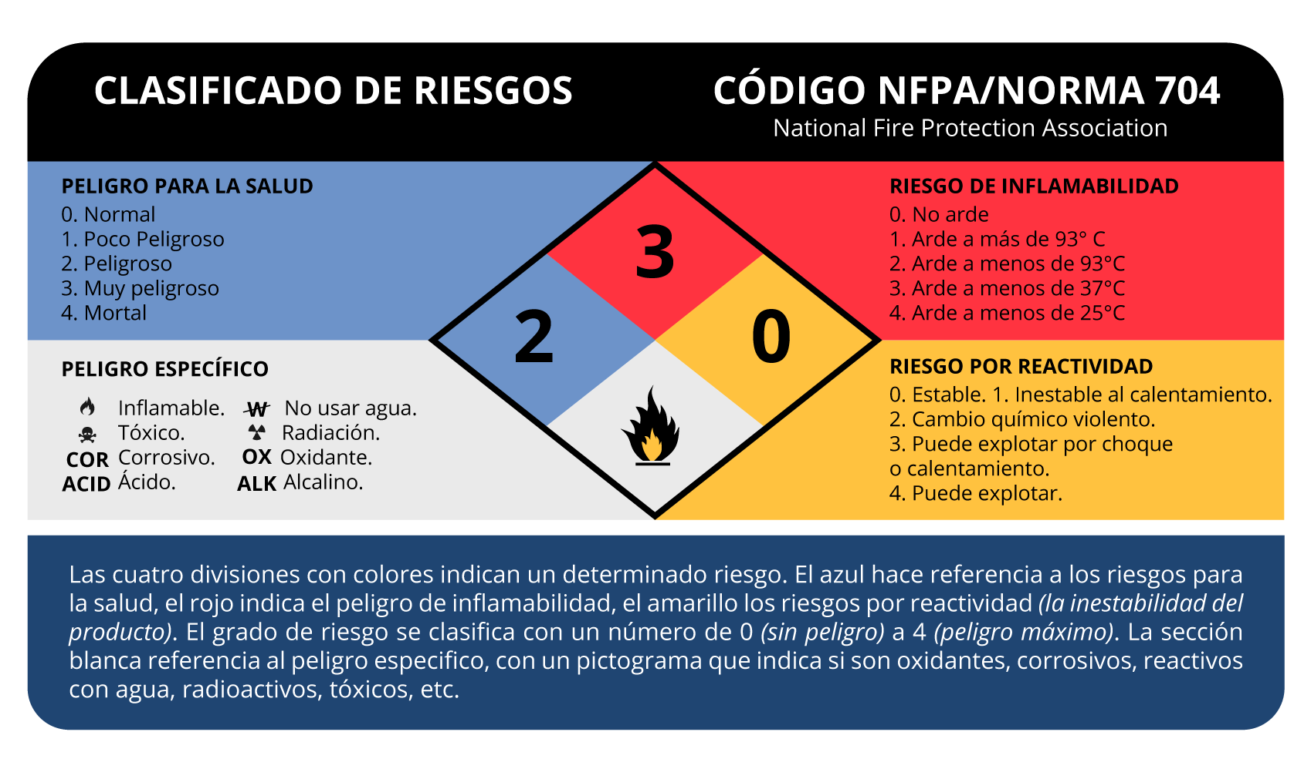
Dentro de cada casilla se mostrarán los niveles de peligro, los cuales se registran por medio de una serie numeral.
5.2
escalanumerica.png

Slide 162
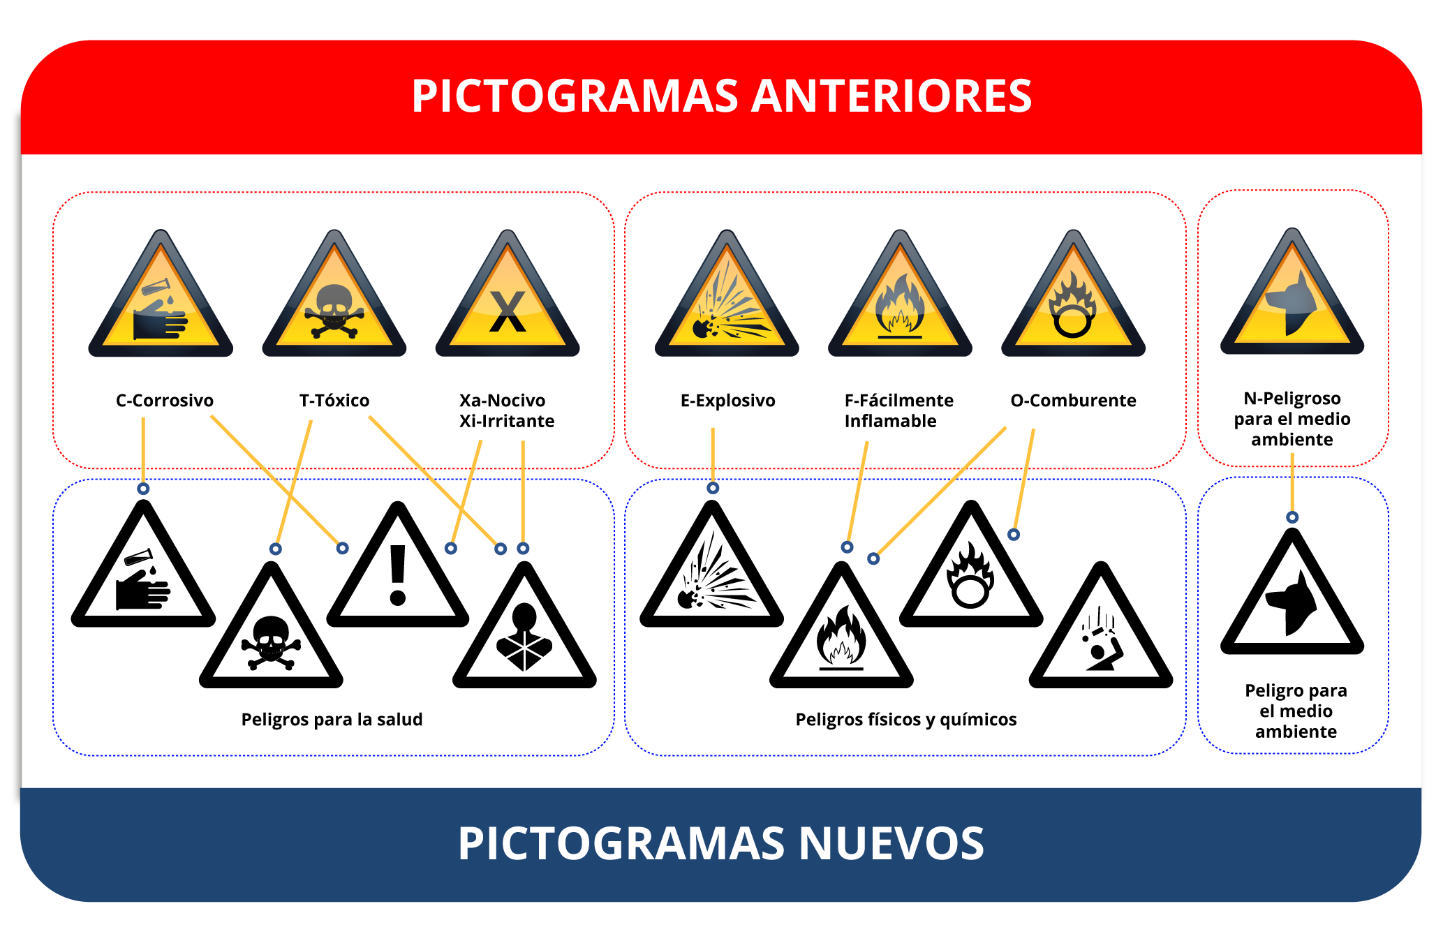
El SGA
5.2
Es una determinación mundial para fomentar normas equivalentes para la clasificación y etiquetado de las sustancias químicas, que servirán para definir y comunicar los riesgos físicos, para la salud y para el medio ambiente que éstas implican, además de las medidas de protección, en los rótulos y fichas de datos de seguridad (FDS) de una forma lógica y comprensiva. Clic en la imagen para ampliar:
equivalenciapictogramas.png

Slide 163
X
combustiblesolidos.jpg
El SGA
5.2
Es una determinación mundial para fomentar normas equivalentes para la clasificación y etiquetado de las sustancias químicas, que servirán para definir y comunicar los riesgos físicos, para la salud y para el medio ambiente que éstas implican, además de las medidas de protección, en los rótulos y fichas de datos de seguridad (FDS) de una forma lógica y comprensiva. Clic en la imagen para ampliar:
equivalenciapictogramas.png

Slide 164
Ejercicio de aprendizaje
SELECCIÓN MÚLTIPLE
De acuerdo con cada enunciado, selecciona la respuesta que consideres correcta:
1. La norma NFPA 704 es:
La explicación de los pictogramas.
Una iniciativa mundial que promueve criterios uniformes para la clasificación y etiquetado de los productos químicos.
El código que explica el diamante del fuego utilizado para comunicar los peligros. (CORRECTA)
2. El fuego “tipo A” se refiere a:
Fuego donde el combustibles es sólido como madera, cartón, plástico, etc. (CORRECTA)
Fuego donde el combustible es líquido como por ejemplo el aceite, la gasolina o la pintura.
Fuego donde el combustible son gases como el butano, propano o gas ciudad.
3. Un extintor es un aparato que contiene un agente extintor el cual puede ser dirigido sobre el fuego por la acción de una presión interna.
Falso
Verdadero. (CORRECTA)

Slide 165


Glosario
Calor: forma de propagación de la energía que se transfiere entre dos cuerpos como resultado de una diferencia de temperatura. El calor fluye del cuerpo más caliente hacia el más frío.
Carcinogénicos: una sustancia cancerígena o carcinógena es aquella que, por inhalación, ingestión o penetración cutánea, puede ocasionar cáncer o incrementar su frecuencia. El cáncer es una enfermedad que se caracteriza por una división y crecimiento descontrolado de las células.
Comburente: sustancia química que ayuda a la combustión. El oxígeno es un excelente comburente.
Combustible: sustancia química que arde con facilidad en presencia del oxígeno del aire. El petróleo, la gasolina y en general los hidrocarburos son muy buenos combustibles.
Combustibilidad: es la propiedad de las sustancias que al encontrarse en presencia de oxígeno y fuego liberan bióxido de carbono, vapor de agua, luz y calor.
Combustión: es toda reacción química, relativamente rápida, de carácter notablemente exotérmico, que se desarrolle en fase gaseosa o heterogénea (líquido-gas, sólido-gas), sin exigir necesariamente la presencia de oxígeno, con o sin manifestación del tipo de llamas o de radiaciones visibles.
Compuesto: sustancia que resulta de la unión química de dos o más elementos en proporciones definidas, se combina de tal manera que ya no es posible identificarla por sus propiedades originales e individuales y solamente por medio de una acción química se le puede separar.
Haz clic para conocer cada uno

Slide 166
Glosario
Energía calorífica: es la que se refiere a la producción, transferencia y uso del calor.
Energía solar: es la radiación energética que procede del Sol; esta energía puede aprovecharse mediante celdas solares.
Estado gaseoso: el gas no tiene forma ni volumen definido, por lo que se almacena en un recipiente cerrado. El gas tiende a ocupar todo el volumen del recipiente que lo contiene, sus partículas poseen una elevada energía cinética y presentan movimientos desordenados.
Estado líquido: en este estado también ocupa un volumen fijo. El volumen del líquido tomará la forma del recipiente que lo contiene, la movilidad y las fuerzas de cohesión de sus partículas son intermedias.
Estado sólido: en este estado las sustancias ocupan un volumen definido, generalmente tienen forma y firmeza determinada, y la movilidad de sus partículas es casi nula ya que existe gran cohesión entre ellas.
Evaporación: es el paso de una sustancia del estado líquido al gaseoso o de vapor al incrementar el calor. Se produce cuando las partículas del líquido incrementan su energía cinética y presión de vapor en grado tal que igualan la presión de vapor ejercida por la fase gaseosa.
Haz clic para conocer cada uno

Slide 167
Glosario
Fenómeno químico: ocurre cuando el cambio modifica la naturaleza íntima de la materia; después del cambio se tienen sustancias diferentes con propiedades distintas, por ejemplo: combustión, corrosión, fermentación, fotosíntesis, funcionamiento de un acumulador, digestión, acción de un medicamento, revelado de fotos, etcétera.
Haz clic para conocer cada uno

Slide 168
Glosario
Hoja de seguridad: documento que contiene las características y los riesgos del material, así como información para un correcto uso y, en caso de emergencia, la forma adecuada de proceder.
Haz clic para conocer cada uno

Slide 169
Glosario
Materia: es todo aquello que tiene masa, ocupa un lugar en el espacio y requiere energía para un cambio o transformación.
Mezcla: es el resultado de la unión física de dos o más sustancias a las cuales se les llama componentes, éstos pueden ser elementos o compuestos, y al efectuarse dicha mezcla conserva sus propiedades individuales.
Mutagénicos: sustancia mutagénica: son aquellas sustancias y preparados que a consecuencia de una exposición inhalatoria (respiración), oral (ingestión), o cutánea (piel) pueden producir o aumentar las posibilidades de producir alteraciones en el material genético de las células.
Haz clic para conocer cada uno

Slide 170
Glosario
Oxidación: semirreacción que consiste en la pérdida de electrones por parte de la sustancia involucrada. En la oxidación hay aumento en el número de oxidación. Óxido. Compuesto que se forma entre el oxígeno y un metal, o entre el oxígeno y un no metal. Los óxidos metálicos son básicos y los no metálicos son ácidos.
Haz clic para conocer cada uno

Slide 171
Glosario
Reacción endotérmica: la absorción del calor por la disminución de la temperatura.
Reacción exotérmica: la liberación de calor por el aumento de temperatura.
Reactividad química: es la capacidad de una sustancia que al estar en contacto con otra modifica su estructura interna.
Haz clic para conocer cada uno

Slide 172
Glosario
Sensibilizante: las sustancias y preparados que, por inhalación o penetración cutánea, puedan ocasionar una reacción de hipersensibilidad, de forma que una exposición posterior a esa sustancia o preparado dé lugar a efectos negativos característicos.
Sustancias: son los materiales con los que trabaja el químico y éstas pueden ser puras o no. Las sustancias puras se clasifican en elementos y compuestos.
Sustancias inorgánicas: se denomina sustancia inorgánica a toda sustancia que carece de átomos de carbono en su composición química, con algunas excepciones. Un ejemplo de sustancia inorgánica es el ácido sulfúrico o el cloruro de sodio.
Sustancias orgánicas: se consideran compuestos orgánicos a todas aquellas sustancias químicas que contienen algún átomo de carbono en su molécula. La diferencia fundamental entre un compuesto orgánico y uno inorgánico es que el primero cuenta con enlaces del tipo carbono-carbono, carbono-nitrógeno o carbono hidrógeno, mientras que los inorgánicos no tienen este tipo de enlaces.
Haz clic para conocer cada uno

Slide 173
Glosario
Temperatura: medida del grado o nivel de energía interna de un cuerpo. Existen varias escalas de temperatura: Celsius o centígrada, Farenheit, Reaumur y Kelvin, esta última se llama escala absoluta.
Teratógenos: el agente teratógeno es toda sustancia química, agente físico, agente infeccioso o estado carencial que es capaz de producir una alteración morfológica o funcional en el periodo postnatal y que actúa durante el periodo embrionario o fetal.
Termoquímica: estudia los cambios de calor que acompañan a las reacciones químicas.
Toxico para la reproducción: las sustancias tóxicas para la reproducción son las que, por inhalación, ingestión o penetración cutánea, pueden producir efectos negativos no hereditarios en la descendencia, o aumentar la frecuencia de éstos, o afectar de forma negativa a la función o capacidad reproductora masculina o femenina.
Haz clic para conocer cada uno

Slide 174
Glosario
Vapor: gas formado a partir de una sustancia sólida o líquida. Por ejemplo, vapor de mercurio, vapor de agua. El término gas se aplica a sustancias que se encuentran en este estado en su forma natural.
Volátil: término que se aplica a un líquido que se evapora con facilidad. Los líquidos volátiles tienen alta presión de vapor. Por ejemplo, acetona, éter.
Haz clic para conocer cada uno

